Slide 1
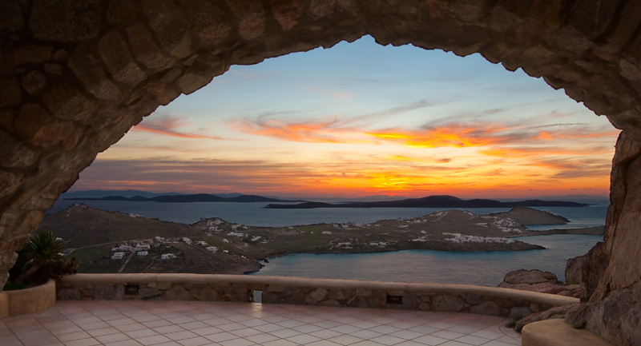





Slide 2
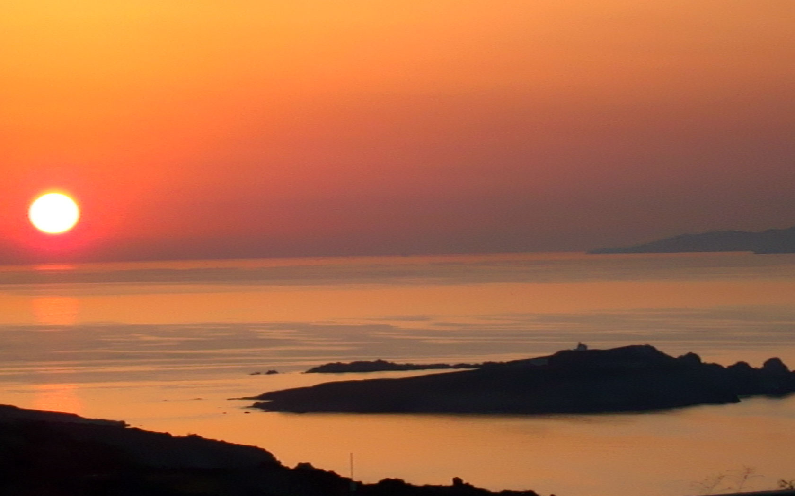

Slide 3
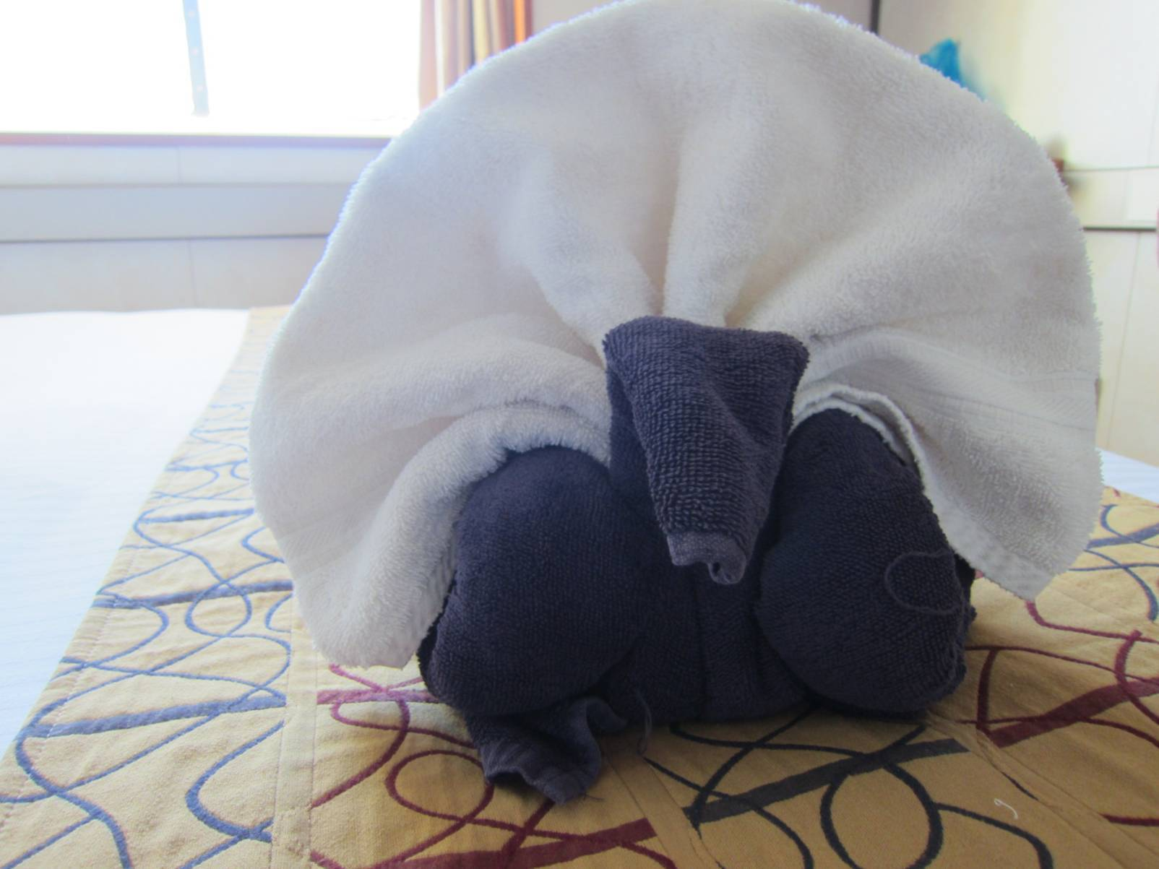
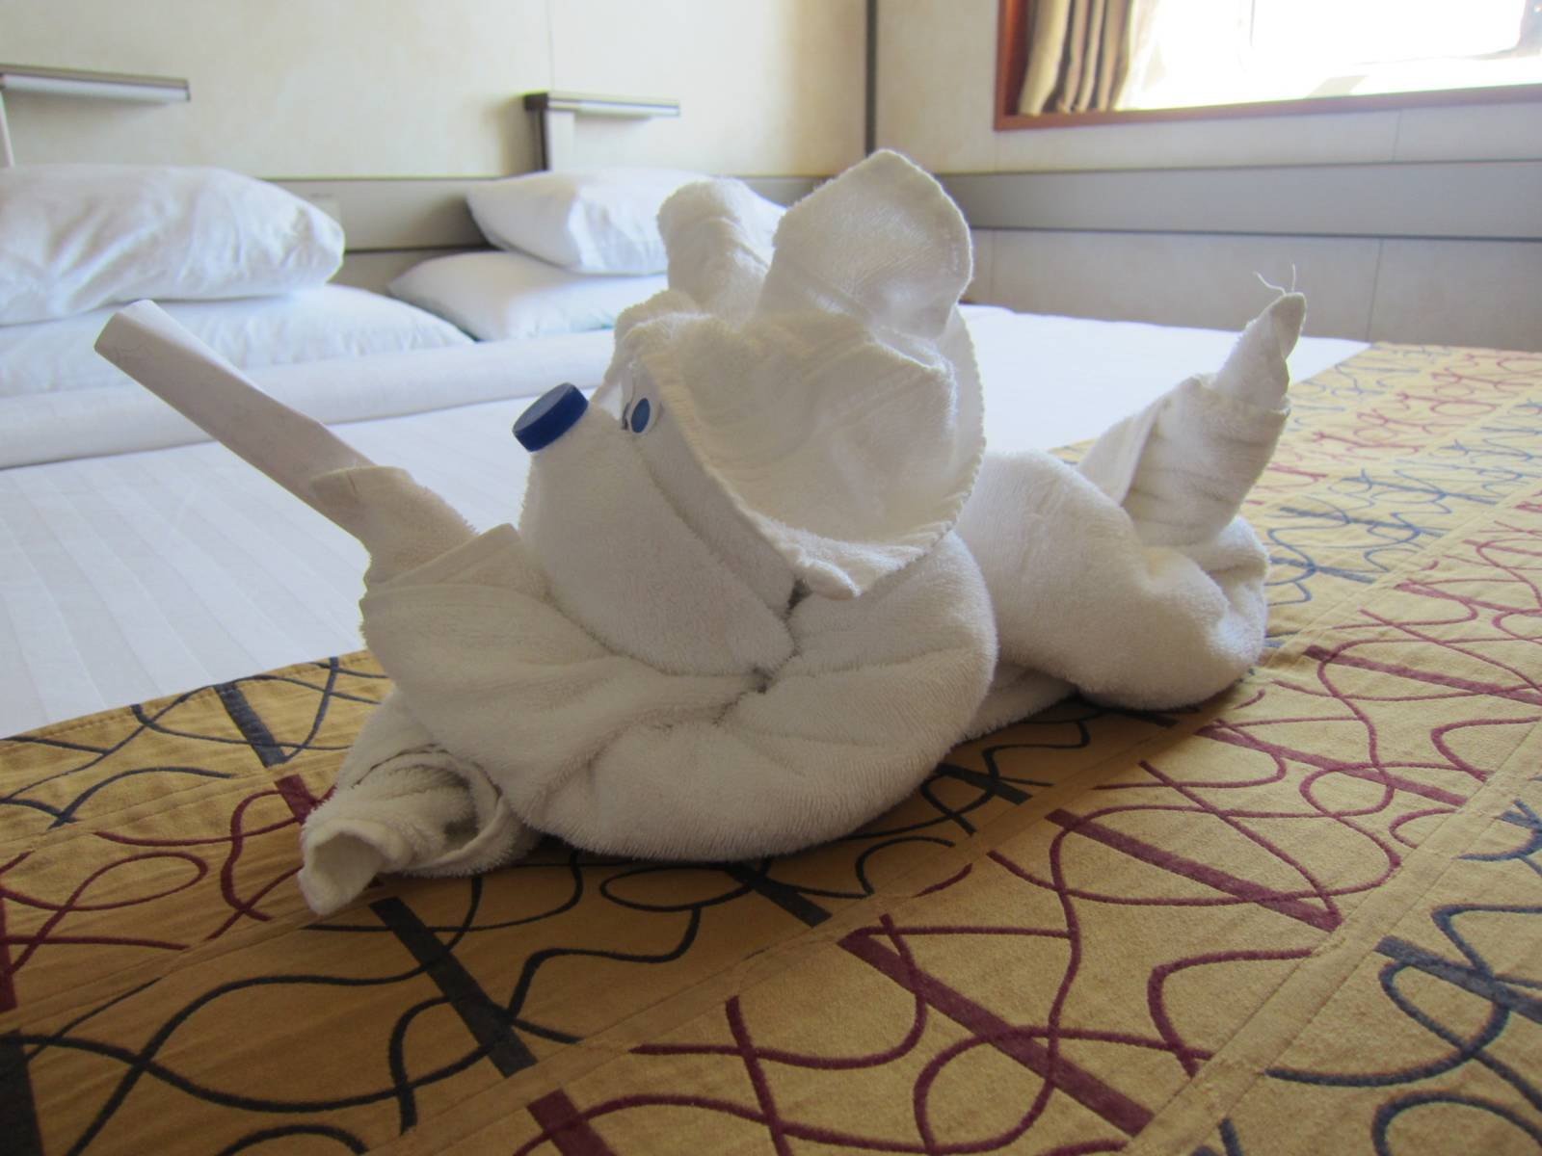
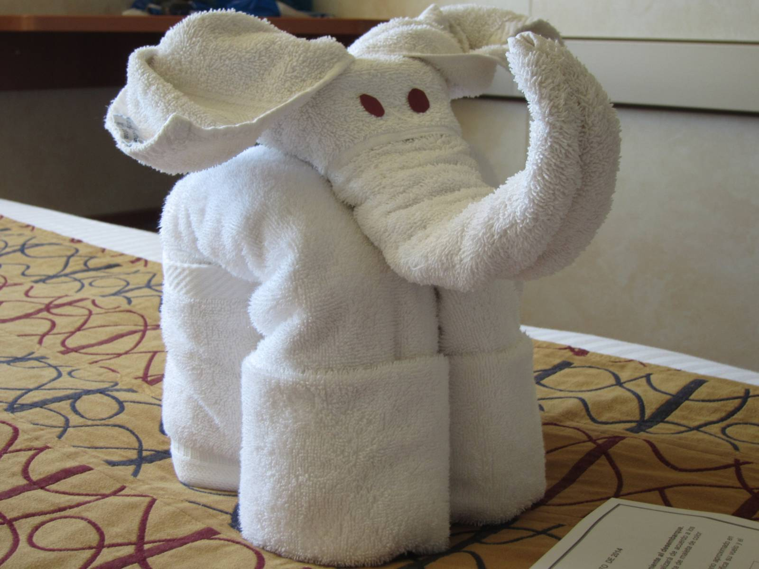
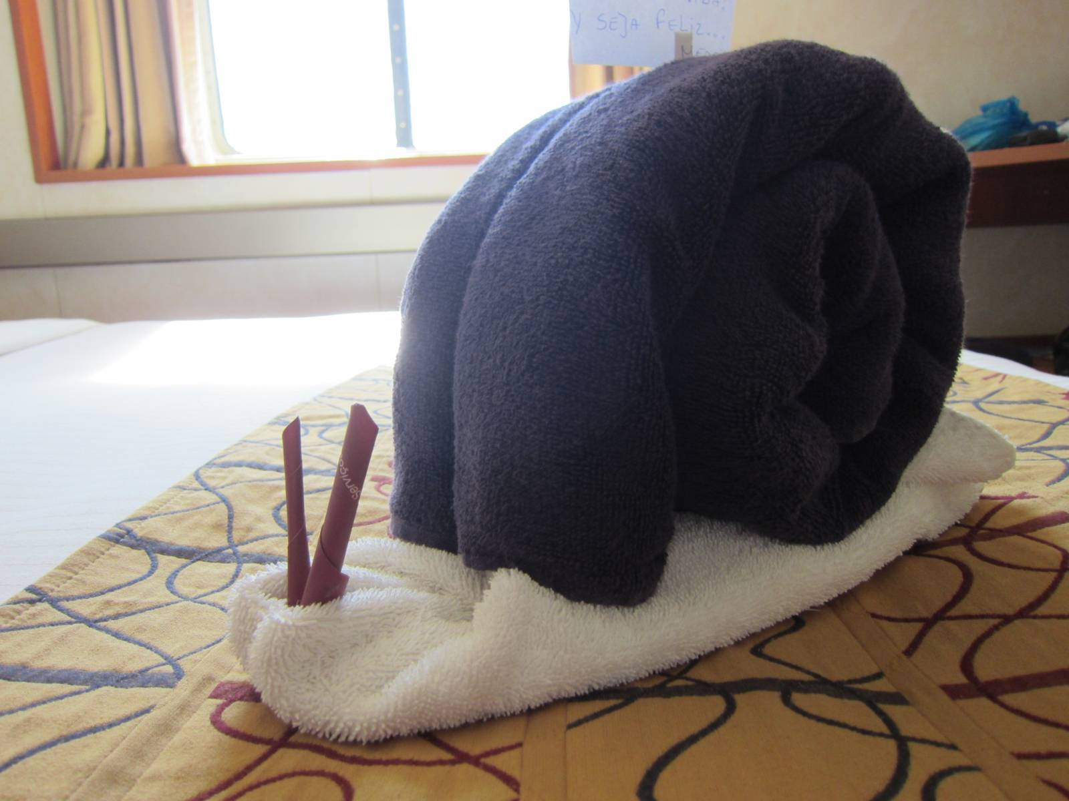
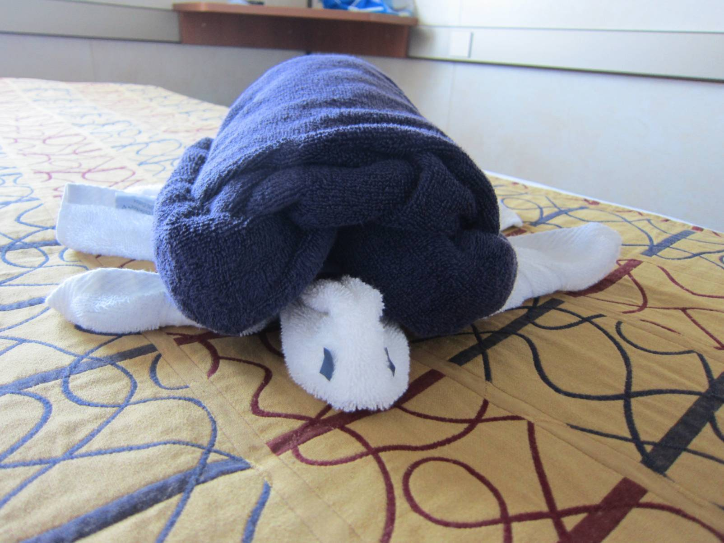


Fotografías Mari Tere

Slide 4
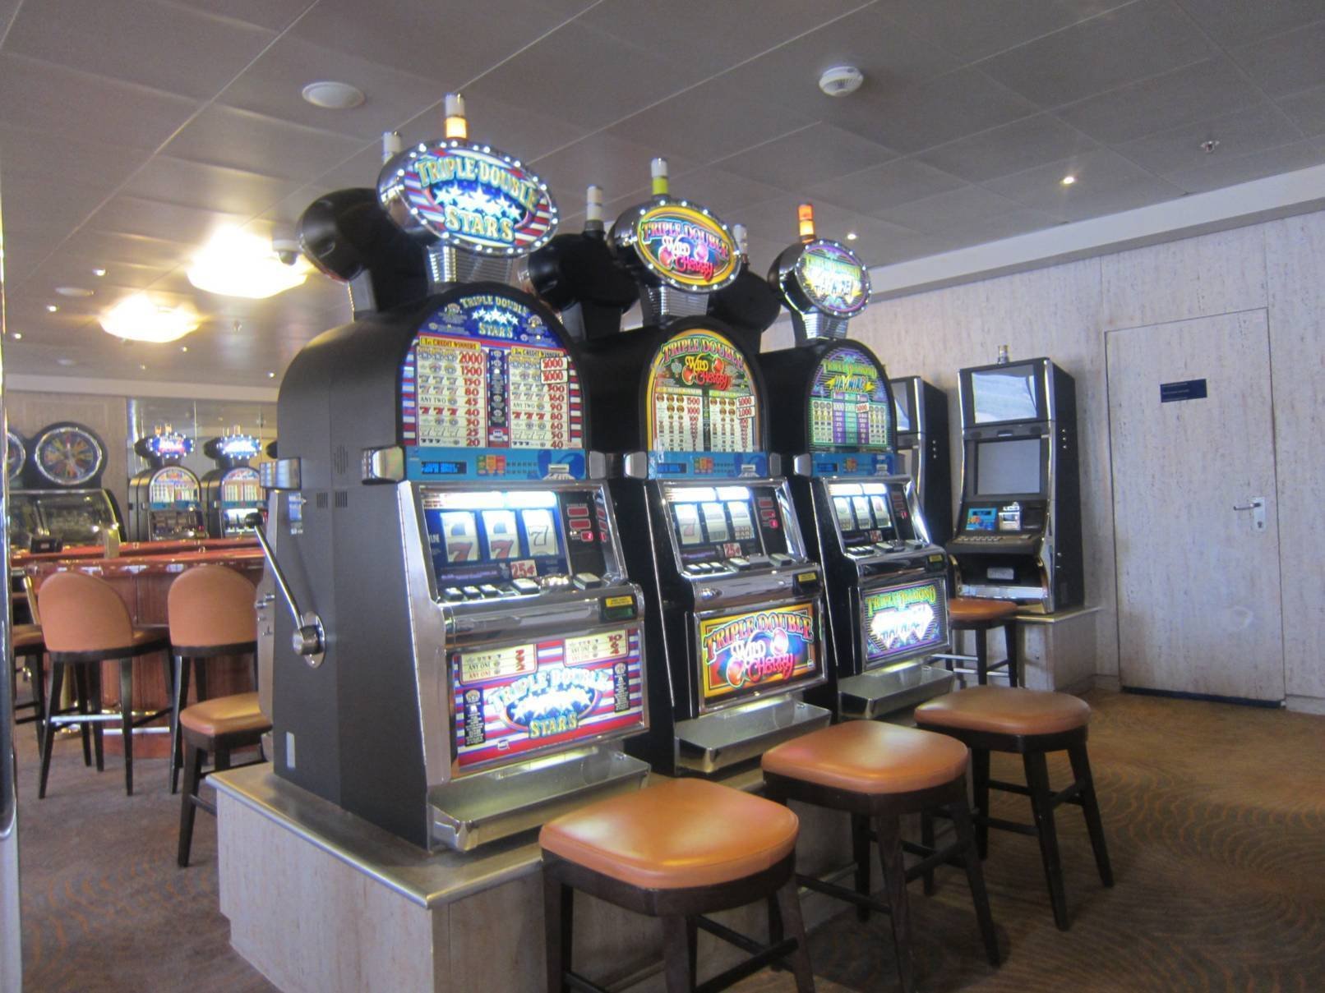


Fotografías Mari Tere

Slide 5
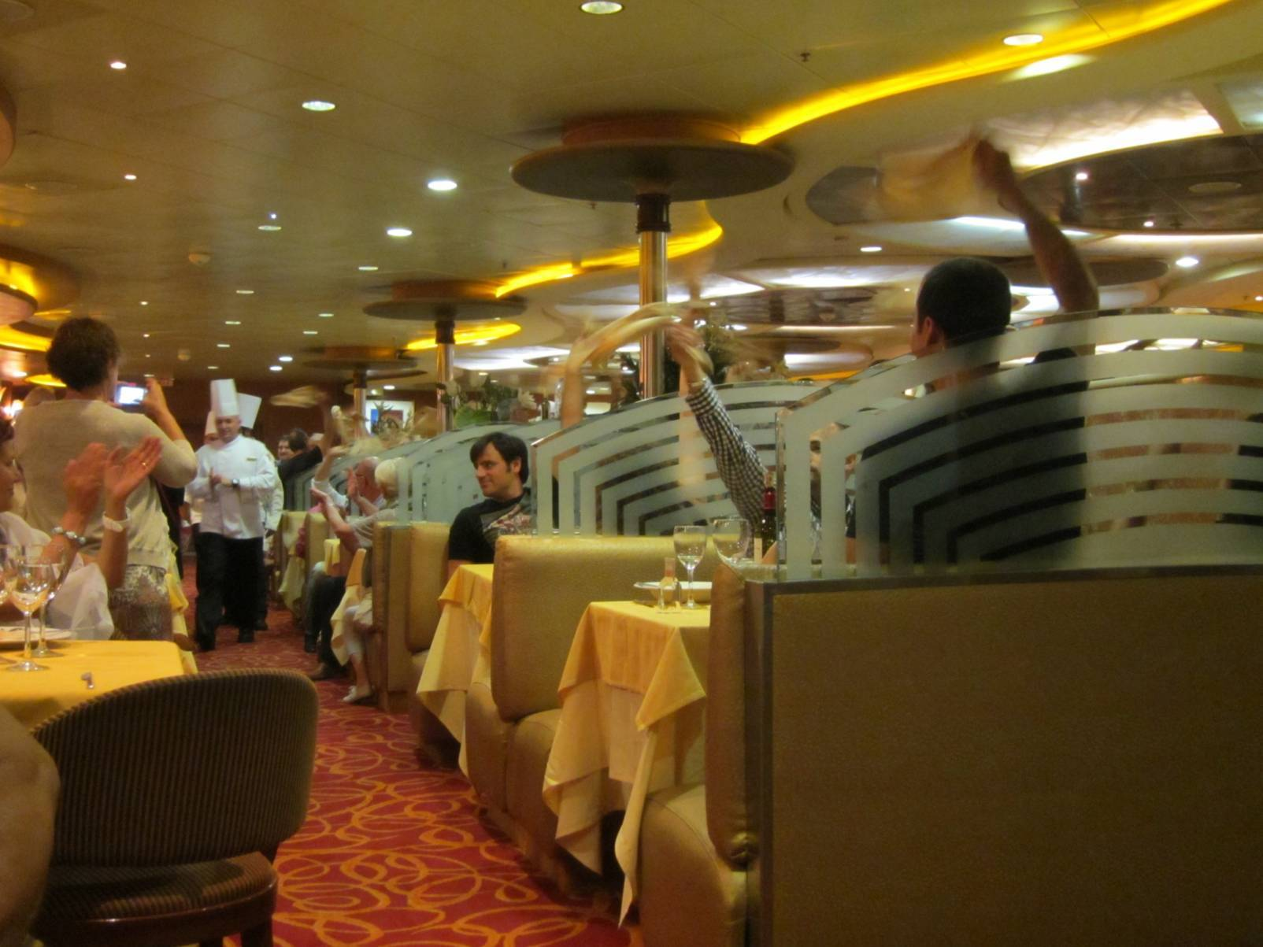

Fotografías Mari Tere

Slide 6
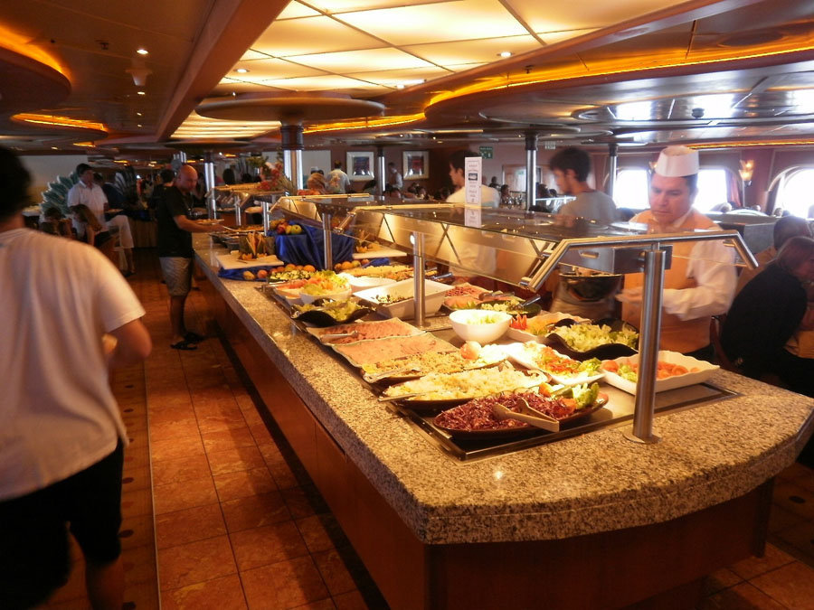


Slide 7
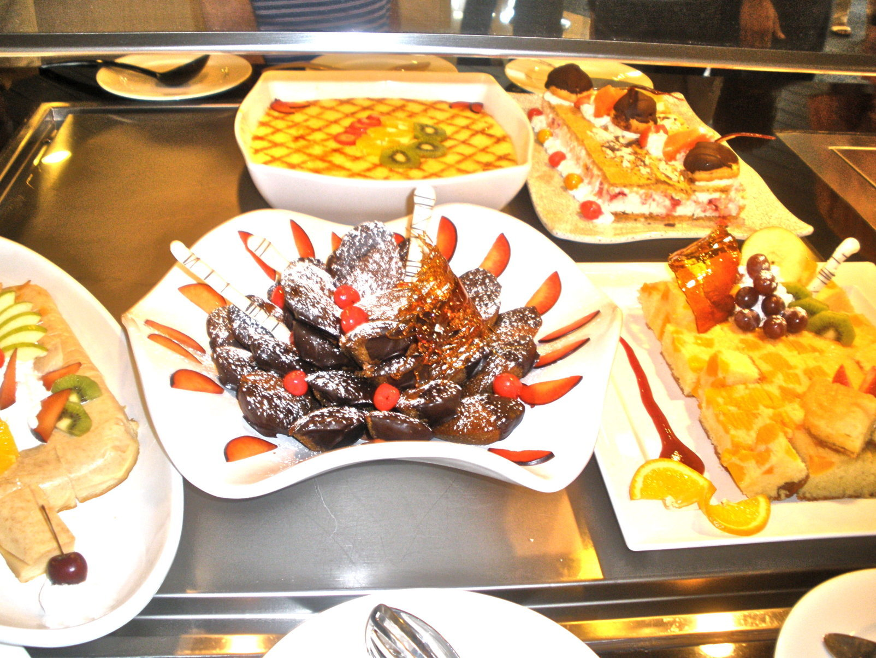


Slide 8
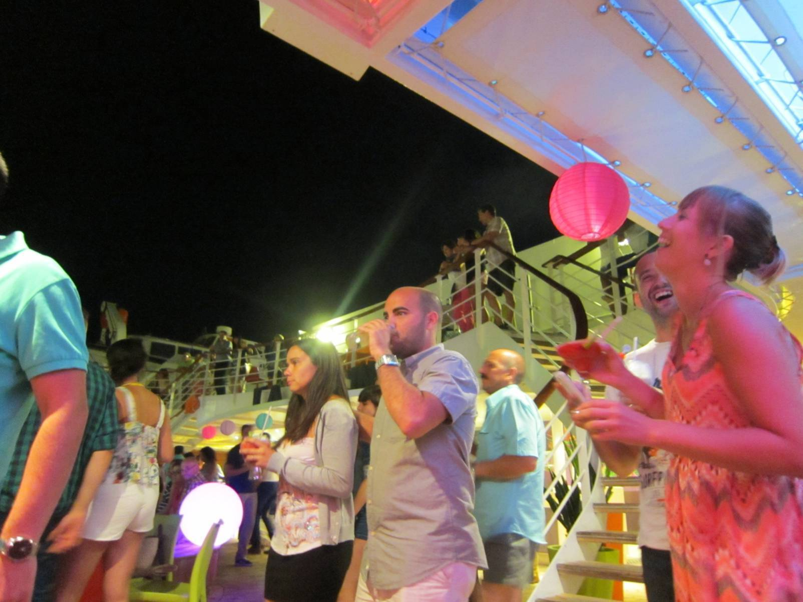



Fotografías Mari Tere

Slide 9
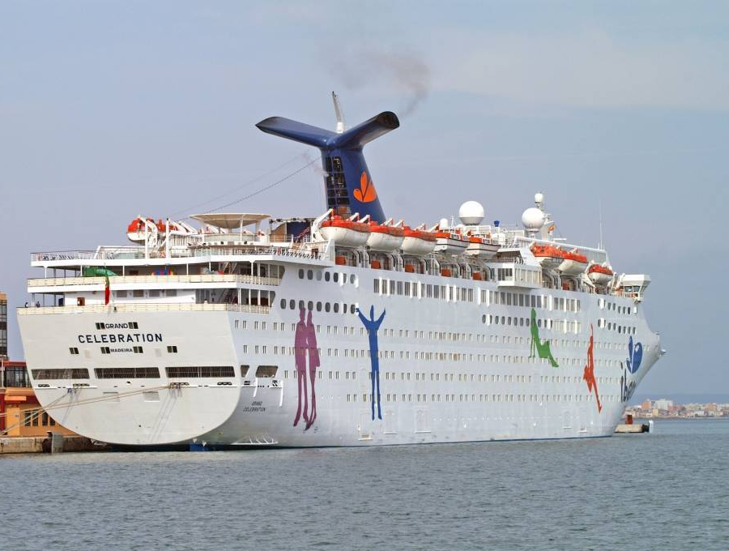

Fotografías Mari Tere

Slide 10
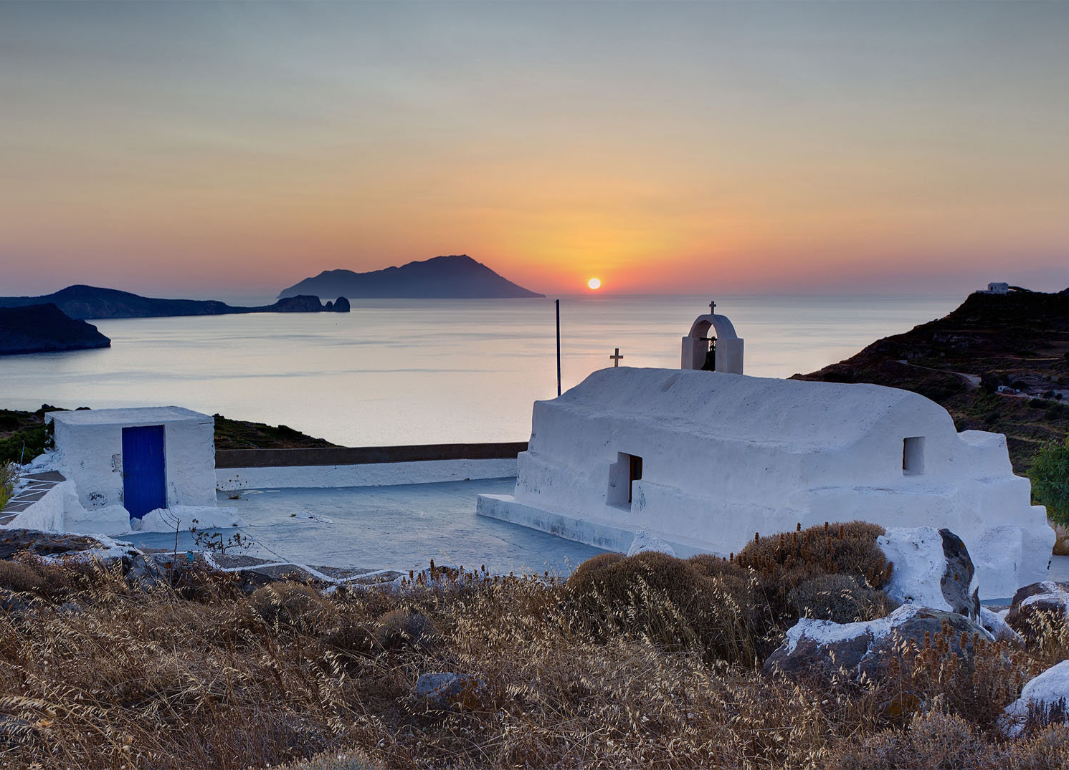

Slide 11
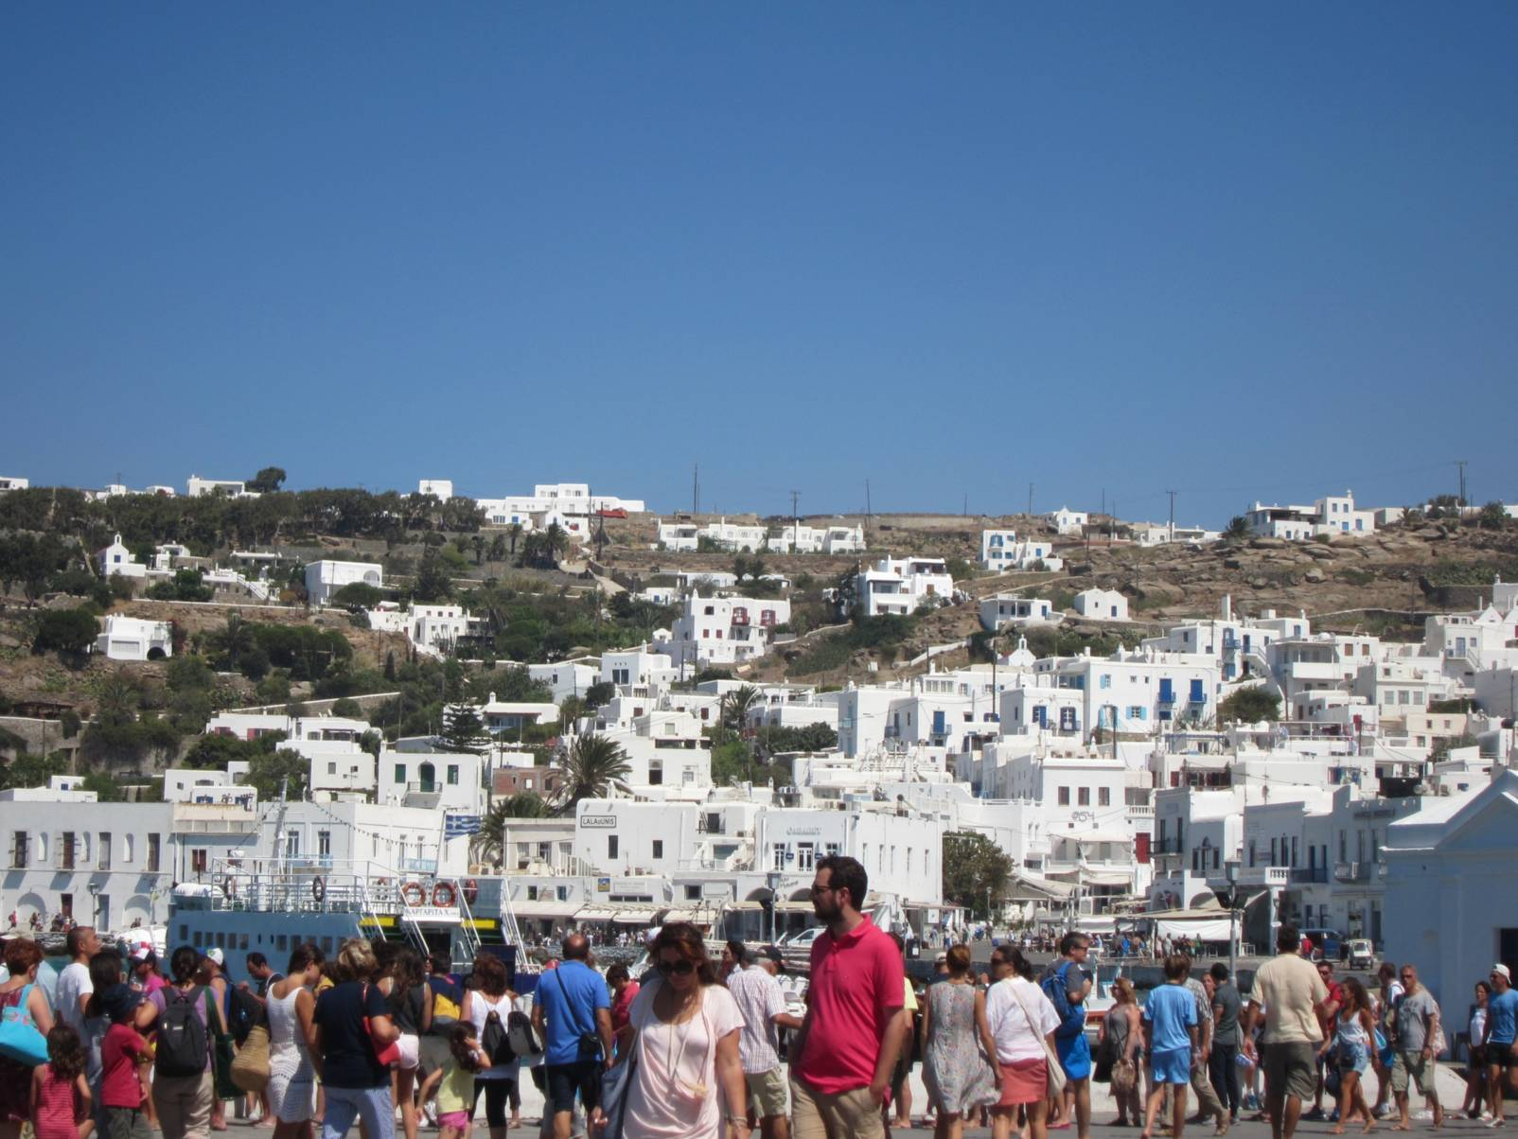

Fotografías Mari Tere

Slide 12
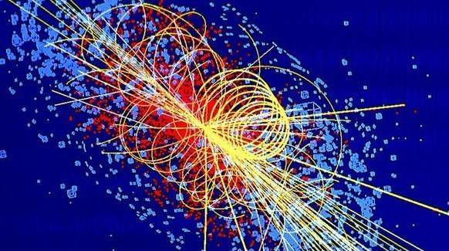
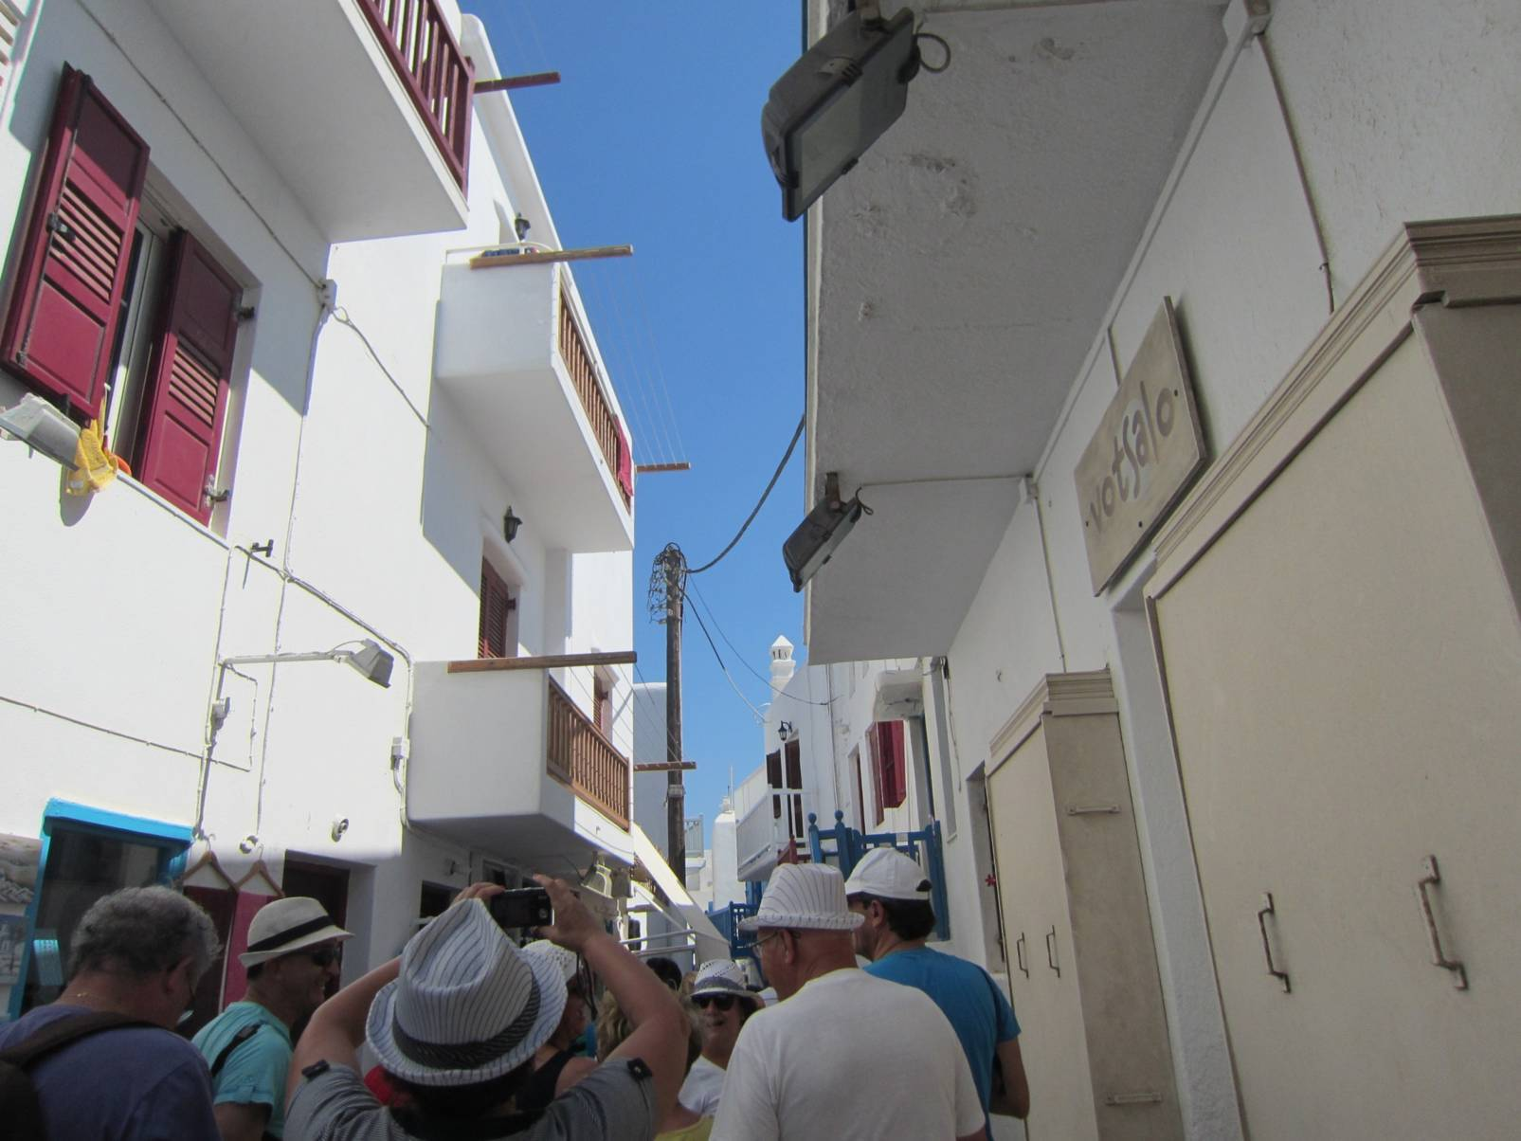
Fotografías Mari Tere

Slide 13
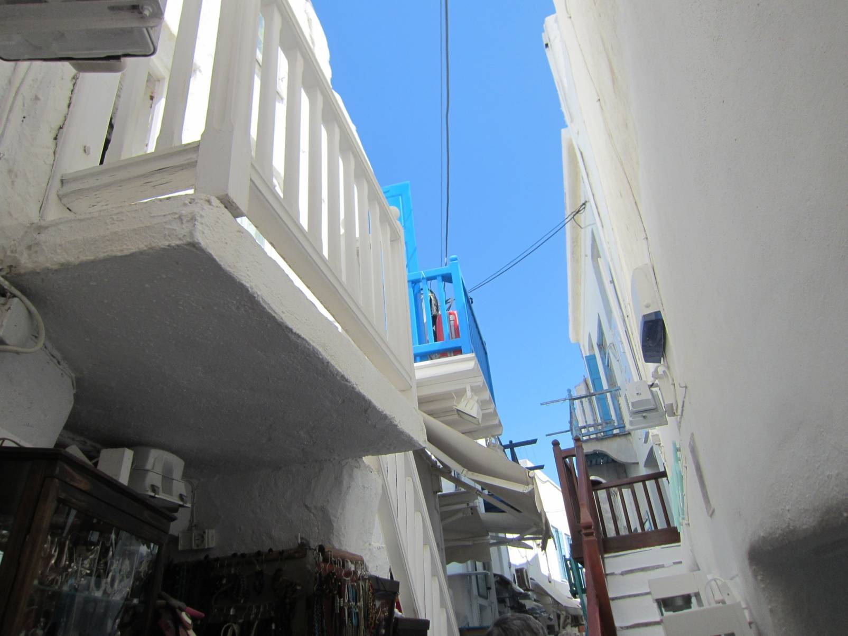
Fotografías Mari Tere

Slide 14

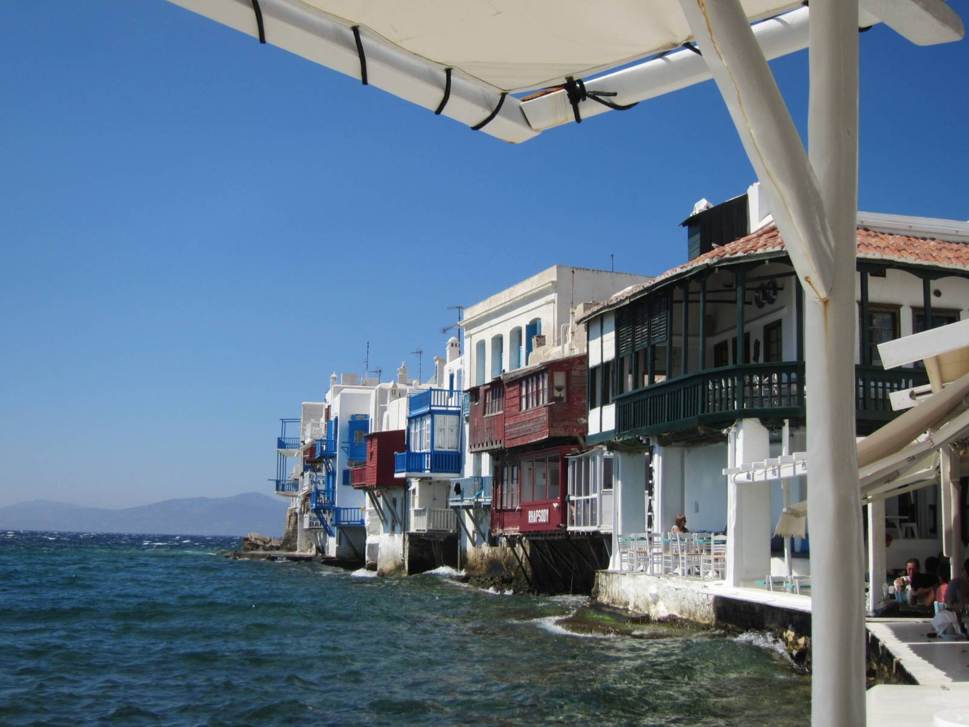
Fotografías Mari Tere

Slide 15
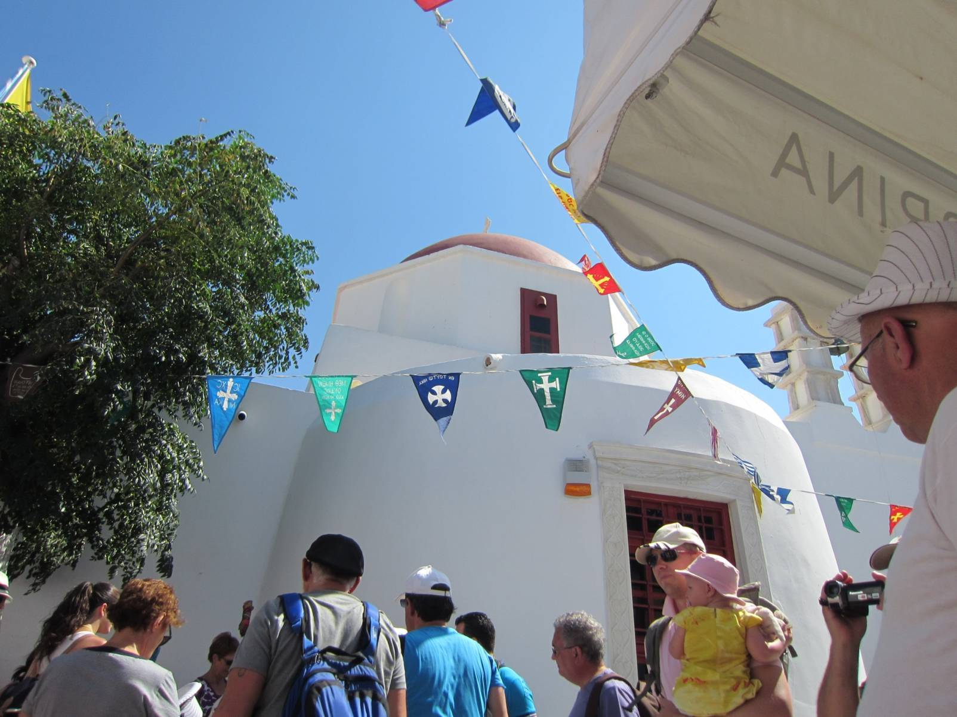
Fotografías Mari Tere

Slide 16
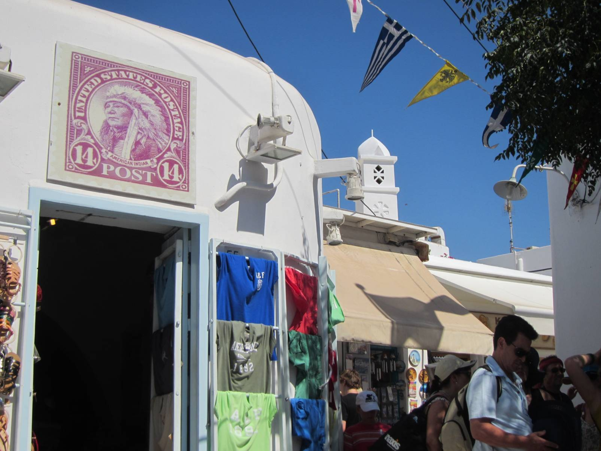
Fotografías Mari Tere

Slide 17
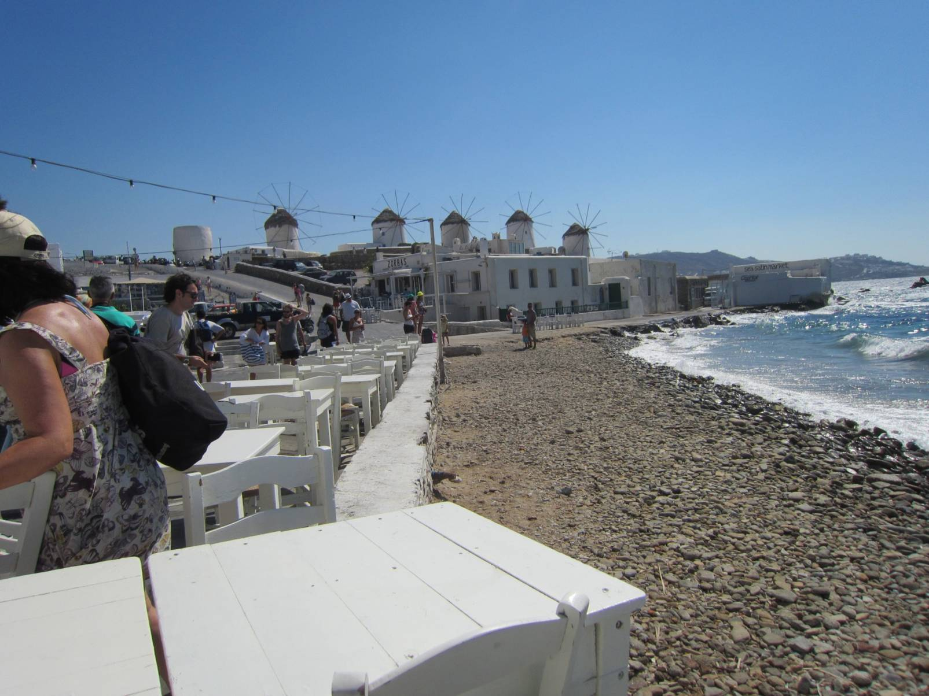

Fotografías Mari Tere

Slide 18
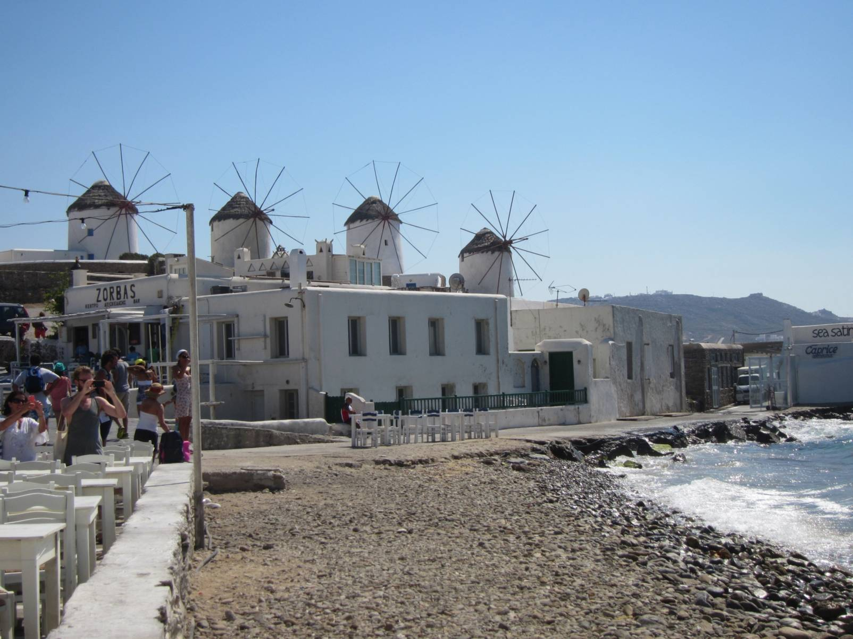
Fotografías Mari Tere

Slide 19
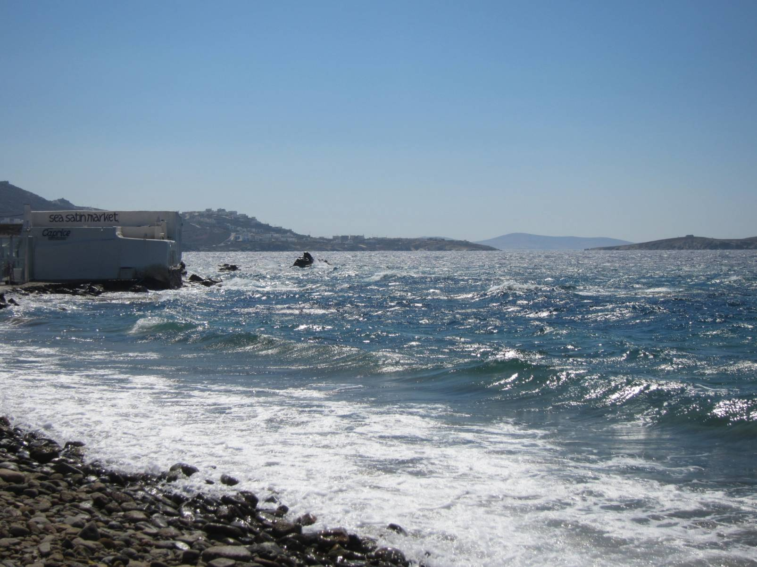
Fotografías Mari Tere

Slide 20
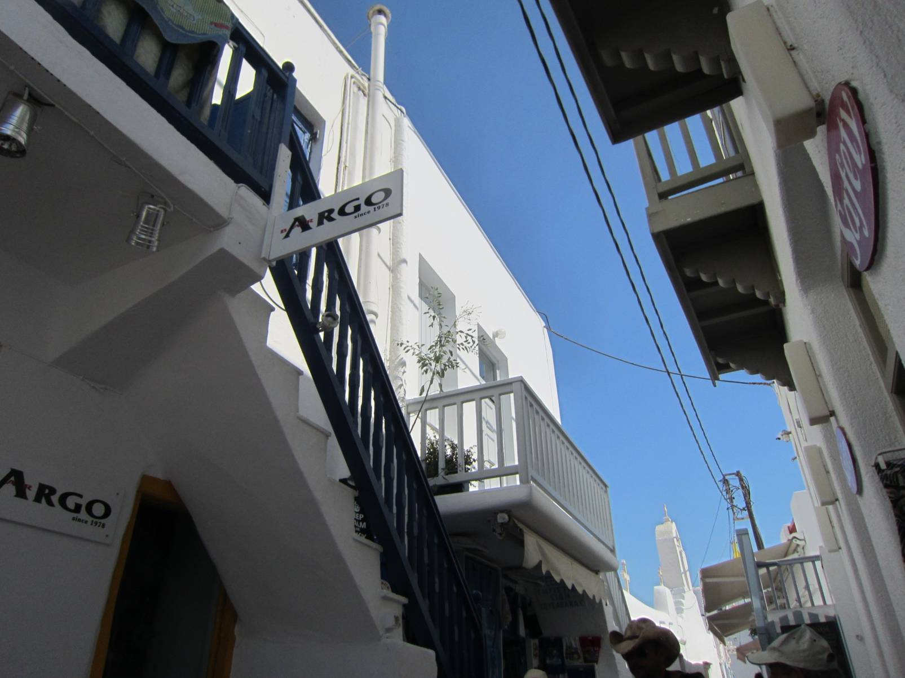

Fotografías Mari Tere

Slide 21
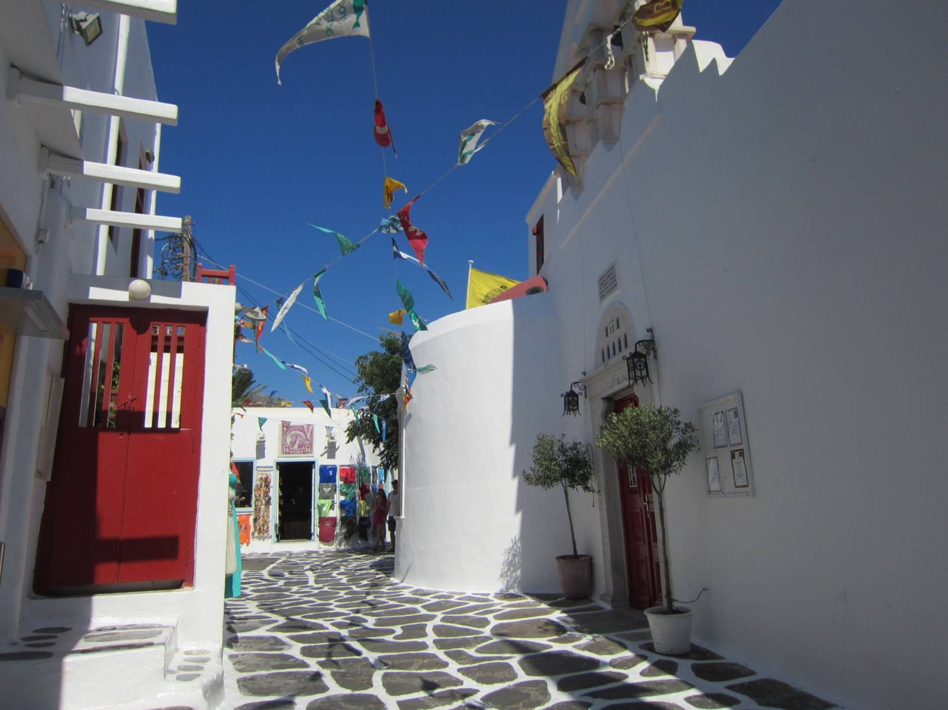
Fotografías Mari Tere

Slide 22
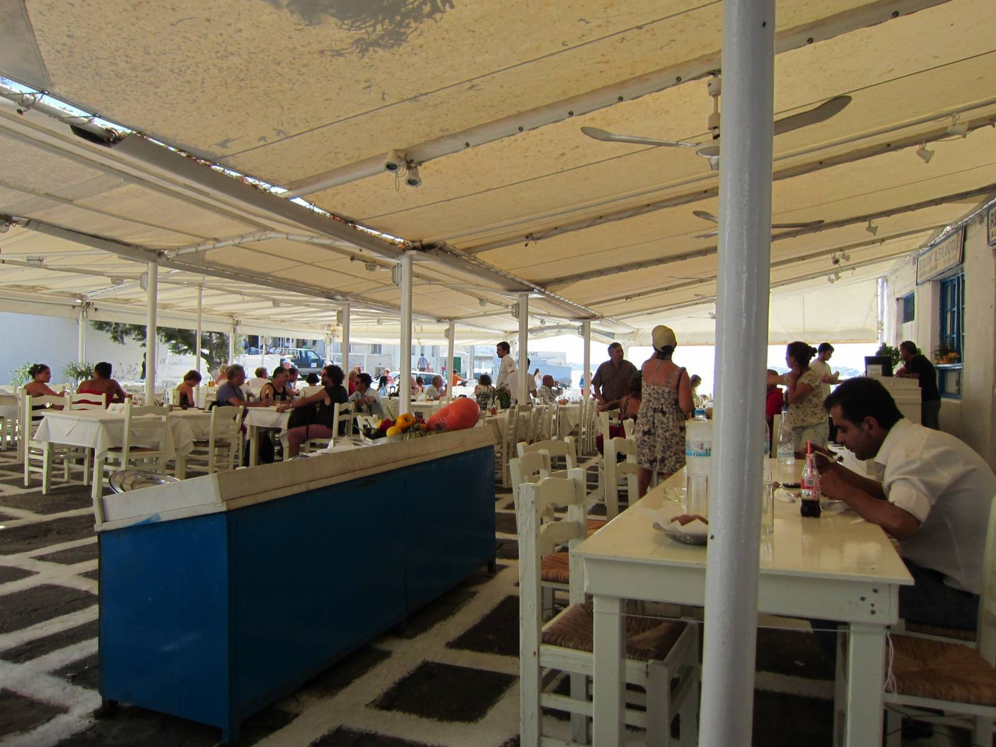
Fotografías Mari Tere

Slide 23
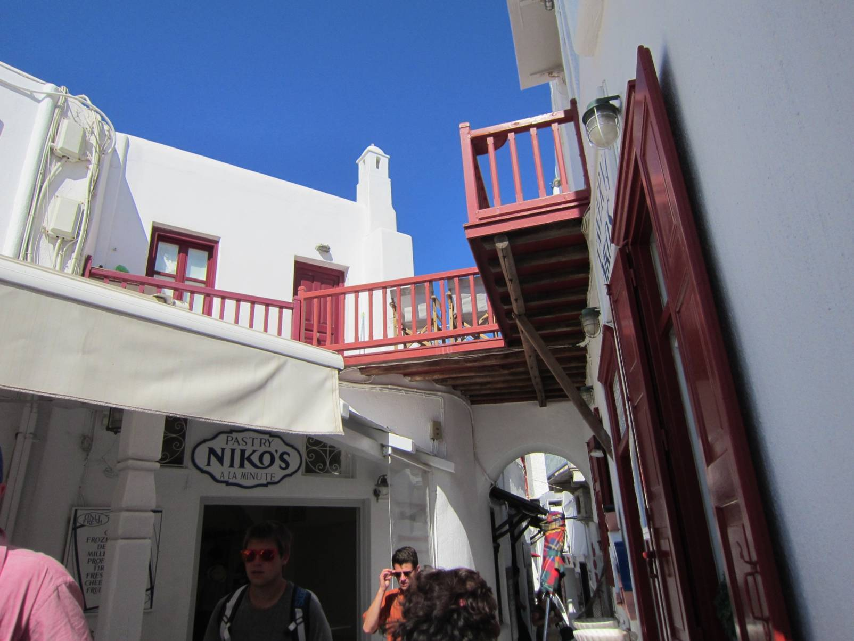
Fotografías Mari Tere

Slide 24
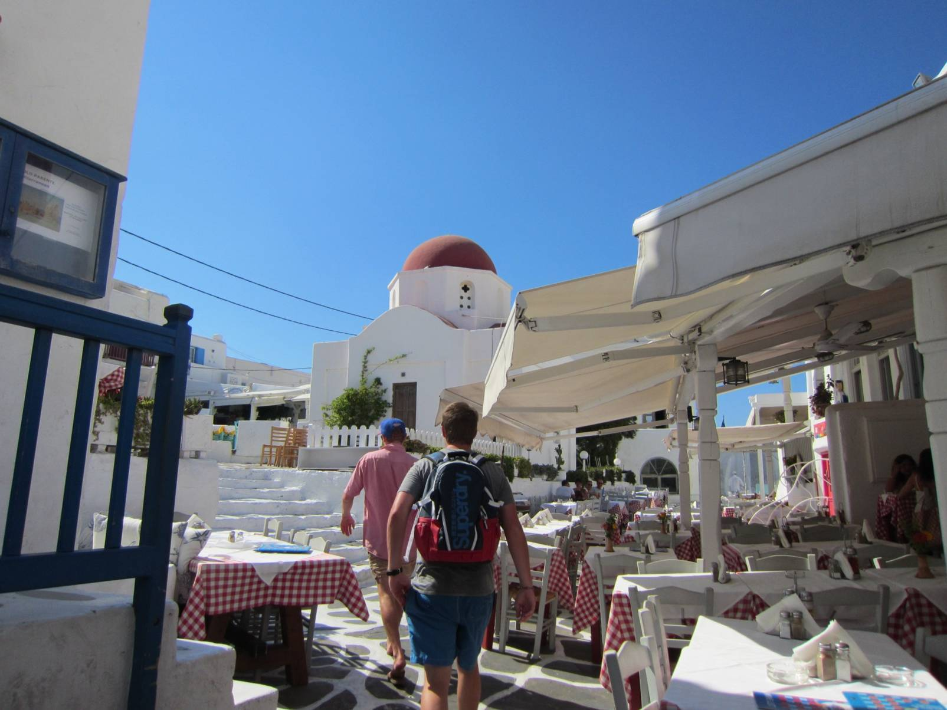
Fotografías Mari Tere

Slide 25
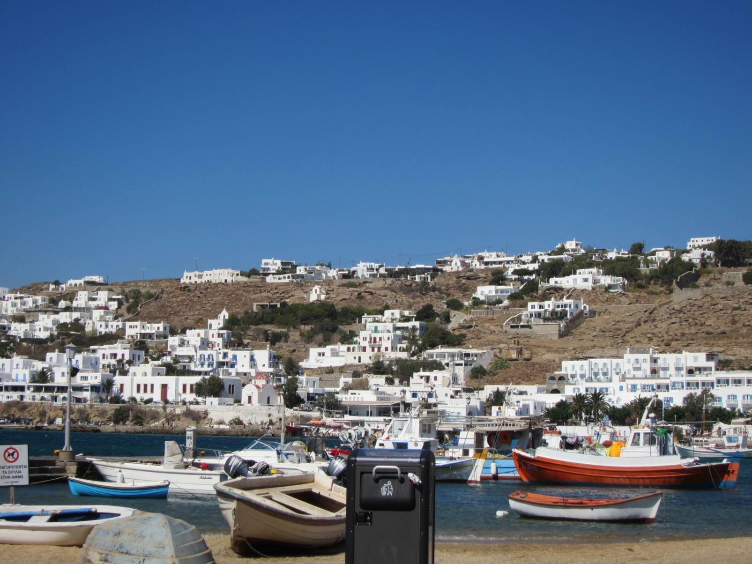
Fotografías Mari Tere

Slide 26
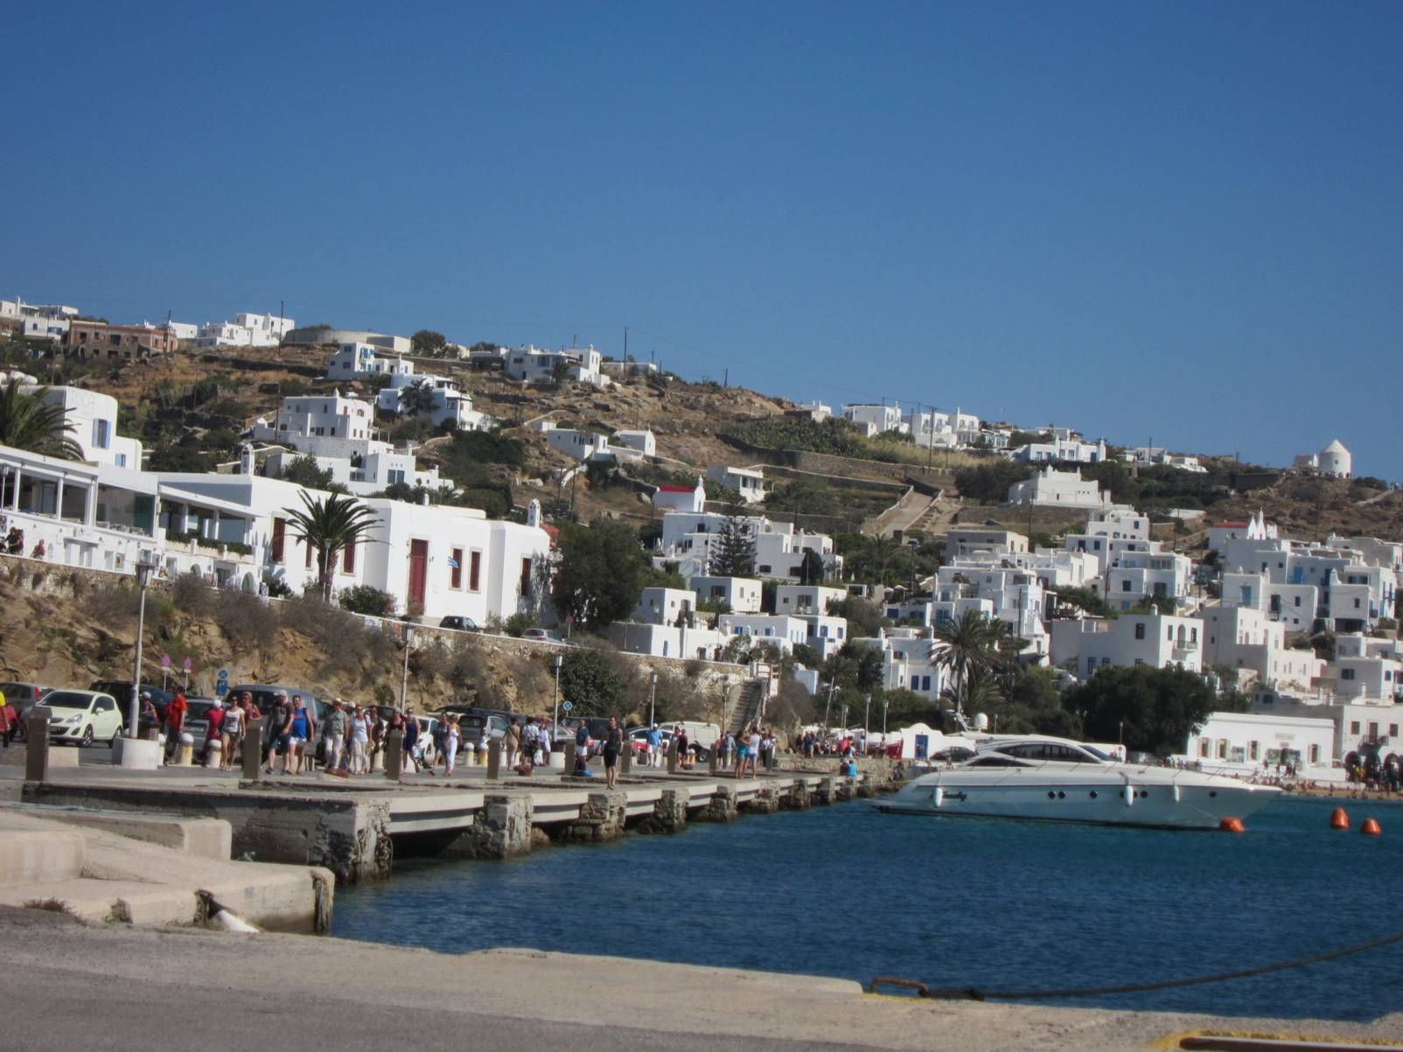
Fotografías Mari Tere

Slide 27
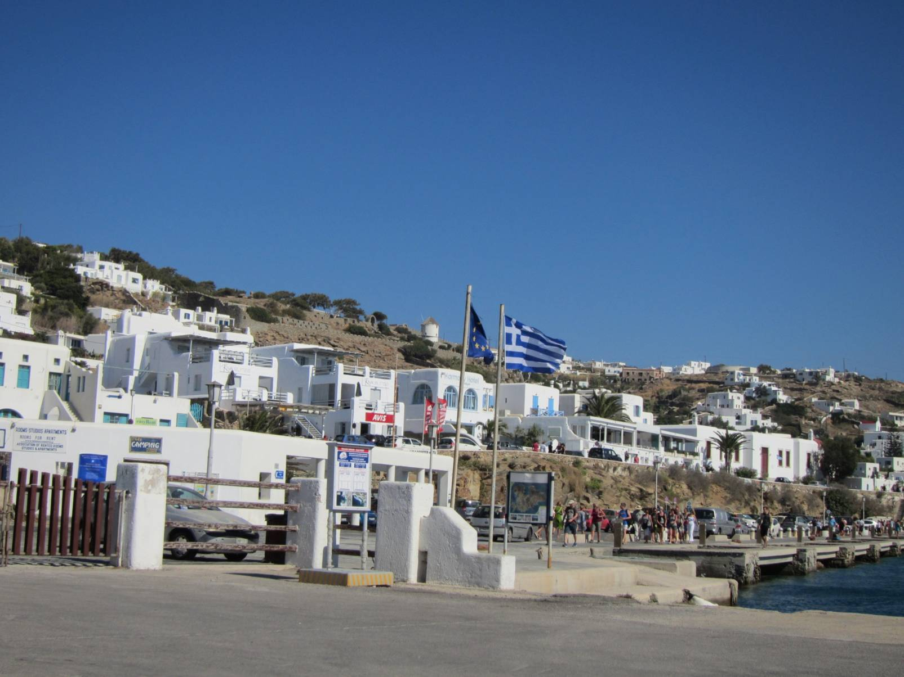
Fotografías Mari Tere

Slide 28
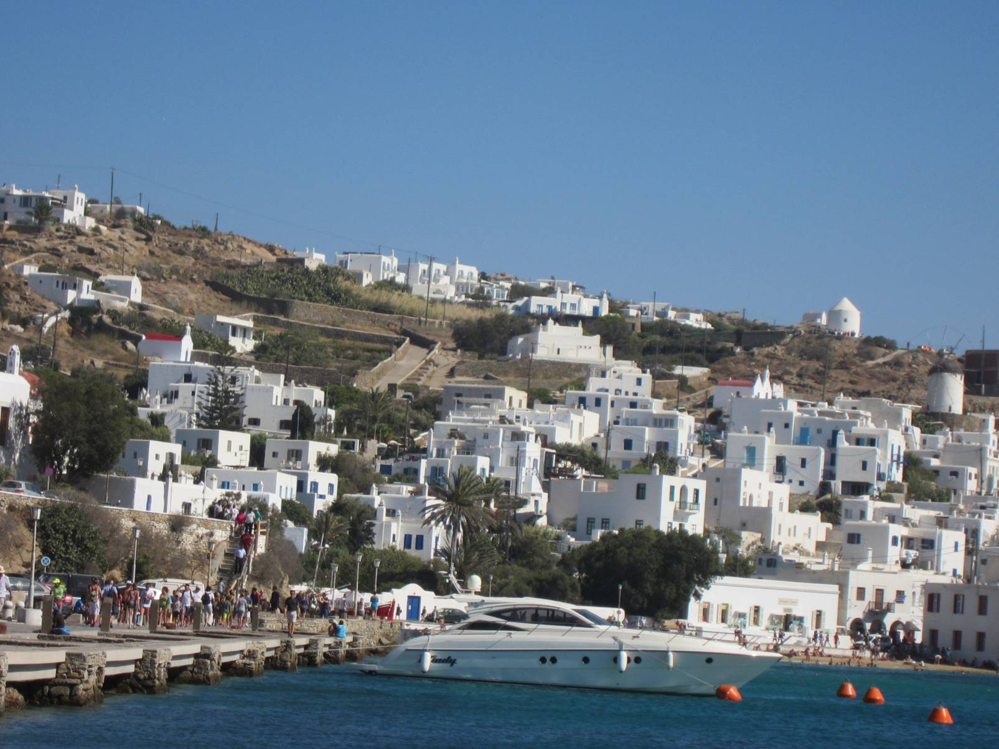
Fotografías Mari Tere

Slide 29
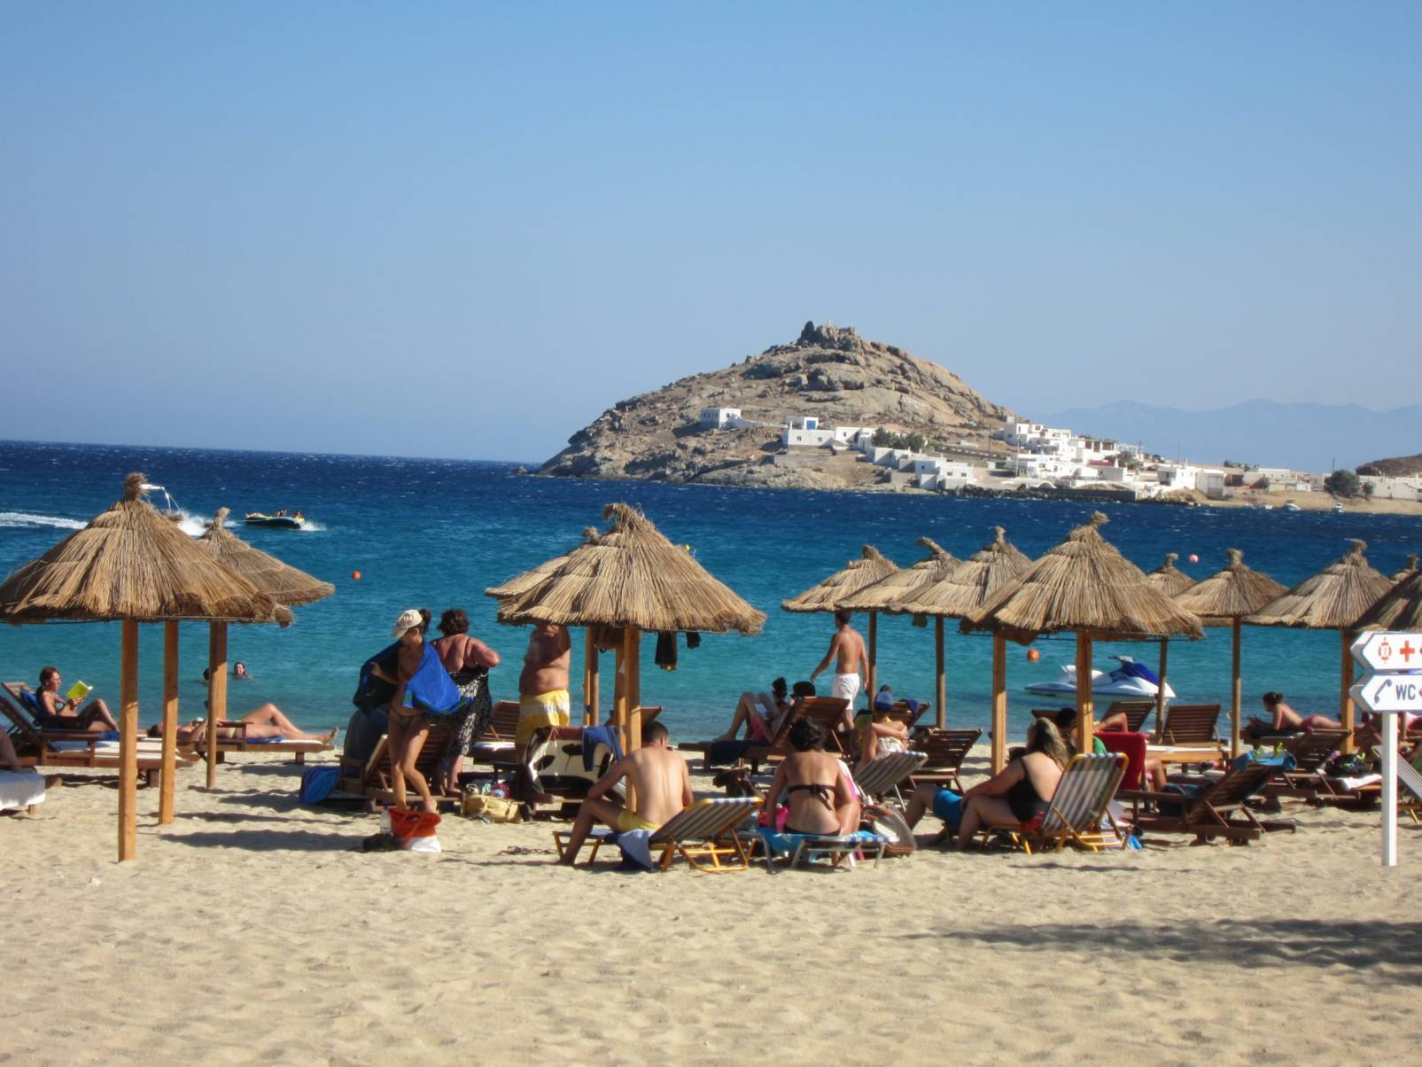



Slide 30
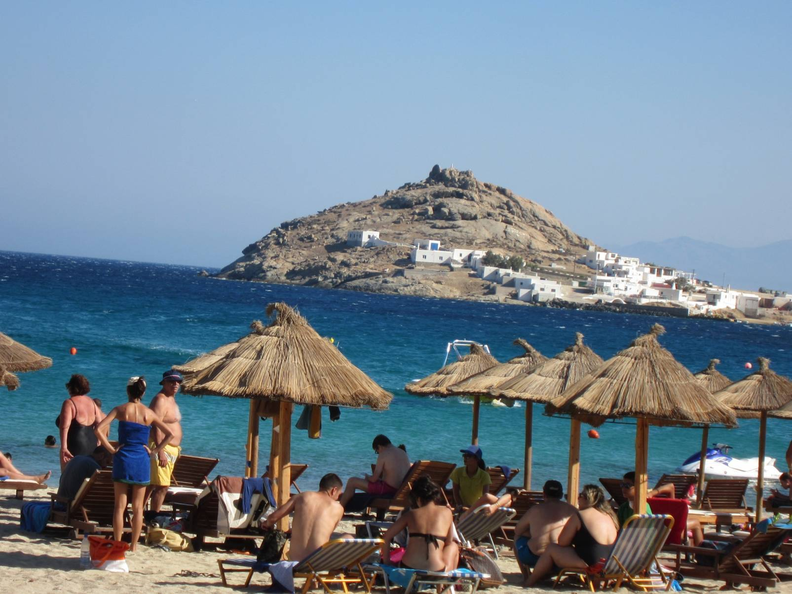

Slide 31
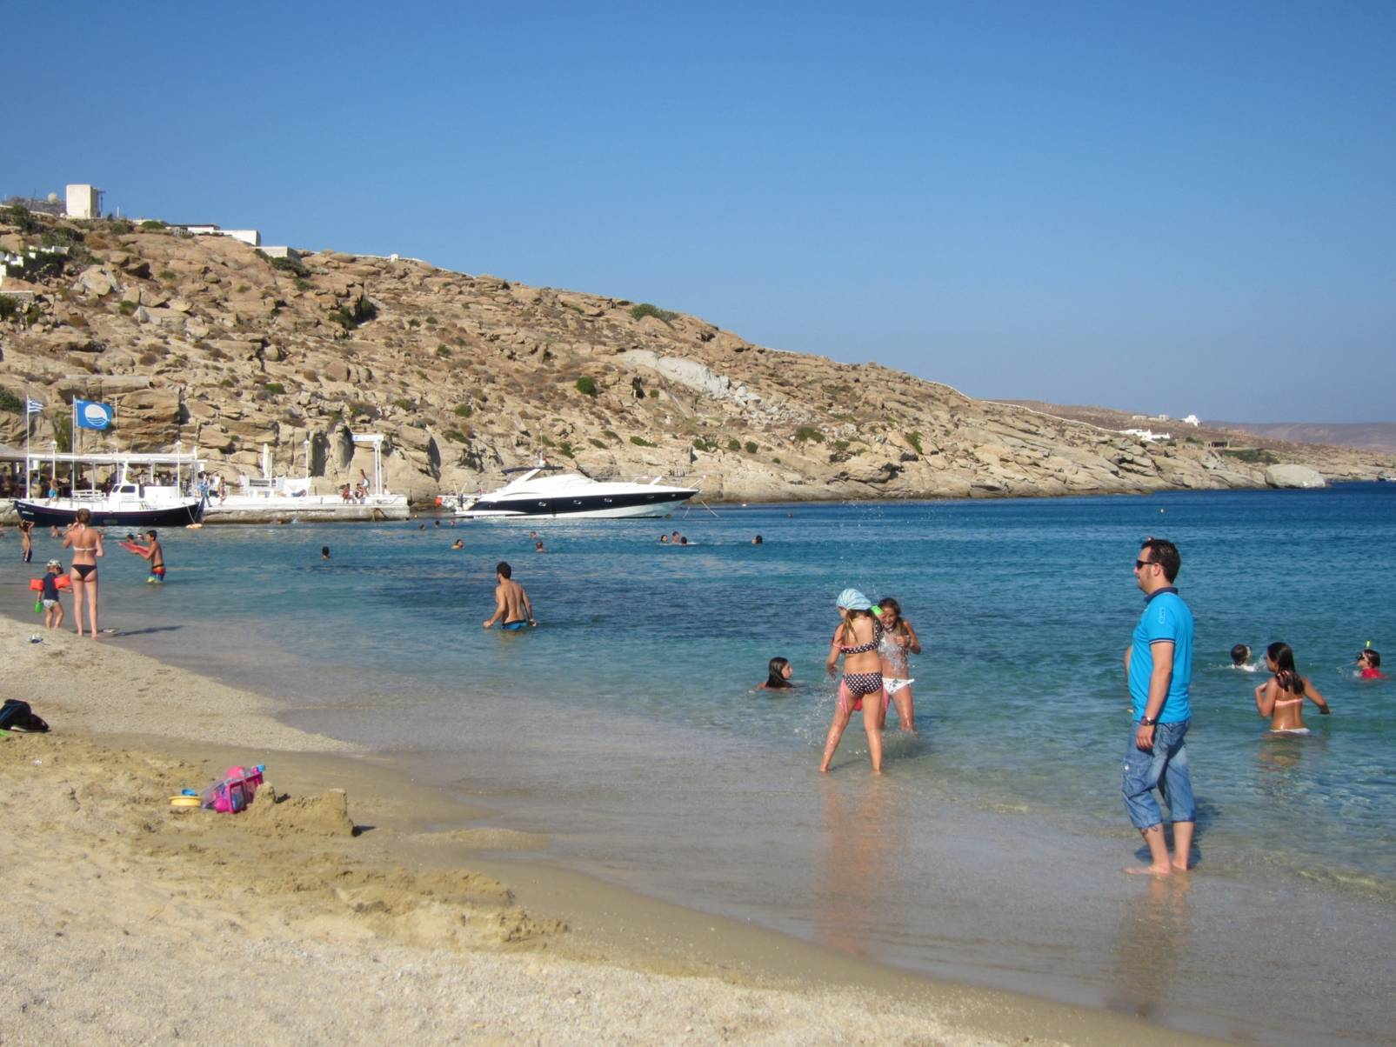
Fotografías Mari Tere

Slide 32
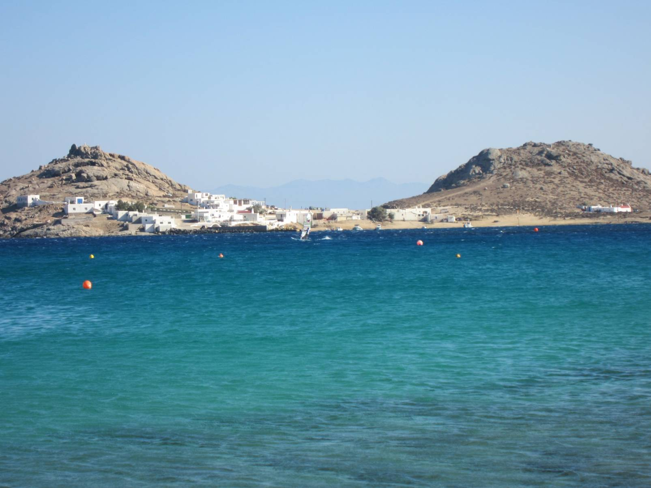
Fotografías Mari Tere

Slide 33
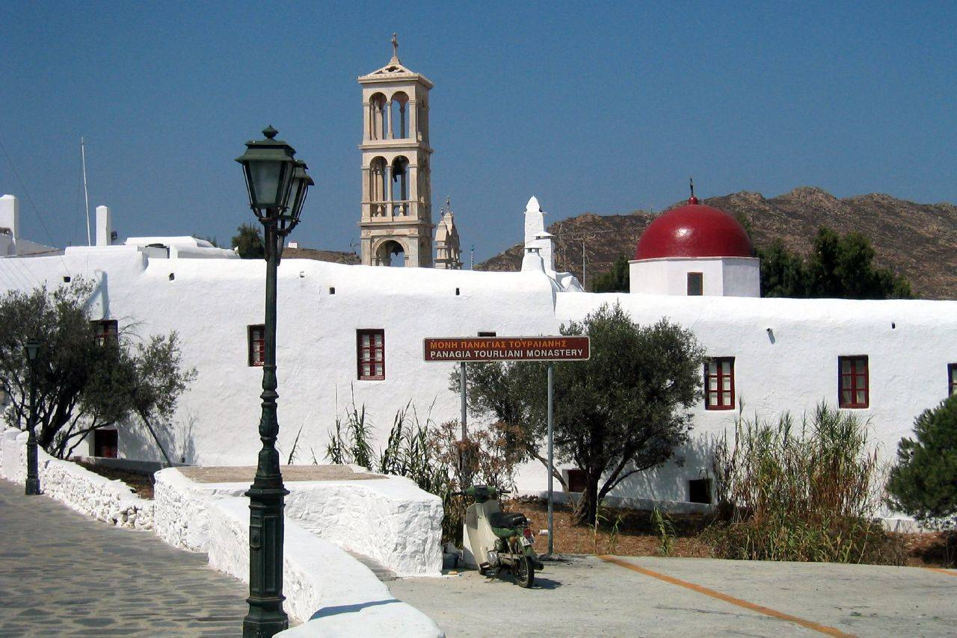


Slide 34
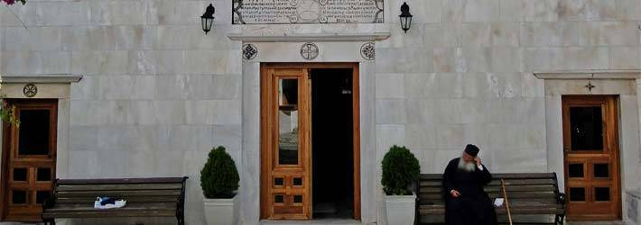
En la Isla existe uno de los más emblemáticos Monasterio: Panagía Tourliani, que fue fundado en el 1580 para proteger la ciudad.
La construcción tiene mucha influencia barroca ya que el 1775 los artistas florentinos estuvieron decorando dicho monasterio. Cuenta con muy bellas imágenes de los apóstoles y grandes escenas del Nuevo Testamento.
Los incensarios, son unos dragones de plata impresionantes en donde se ve la influencia oriental.

Slide 35
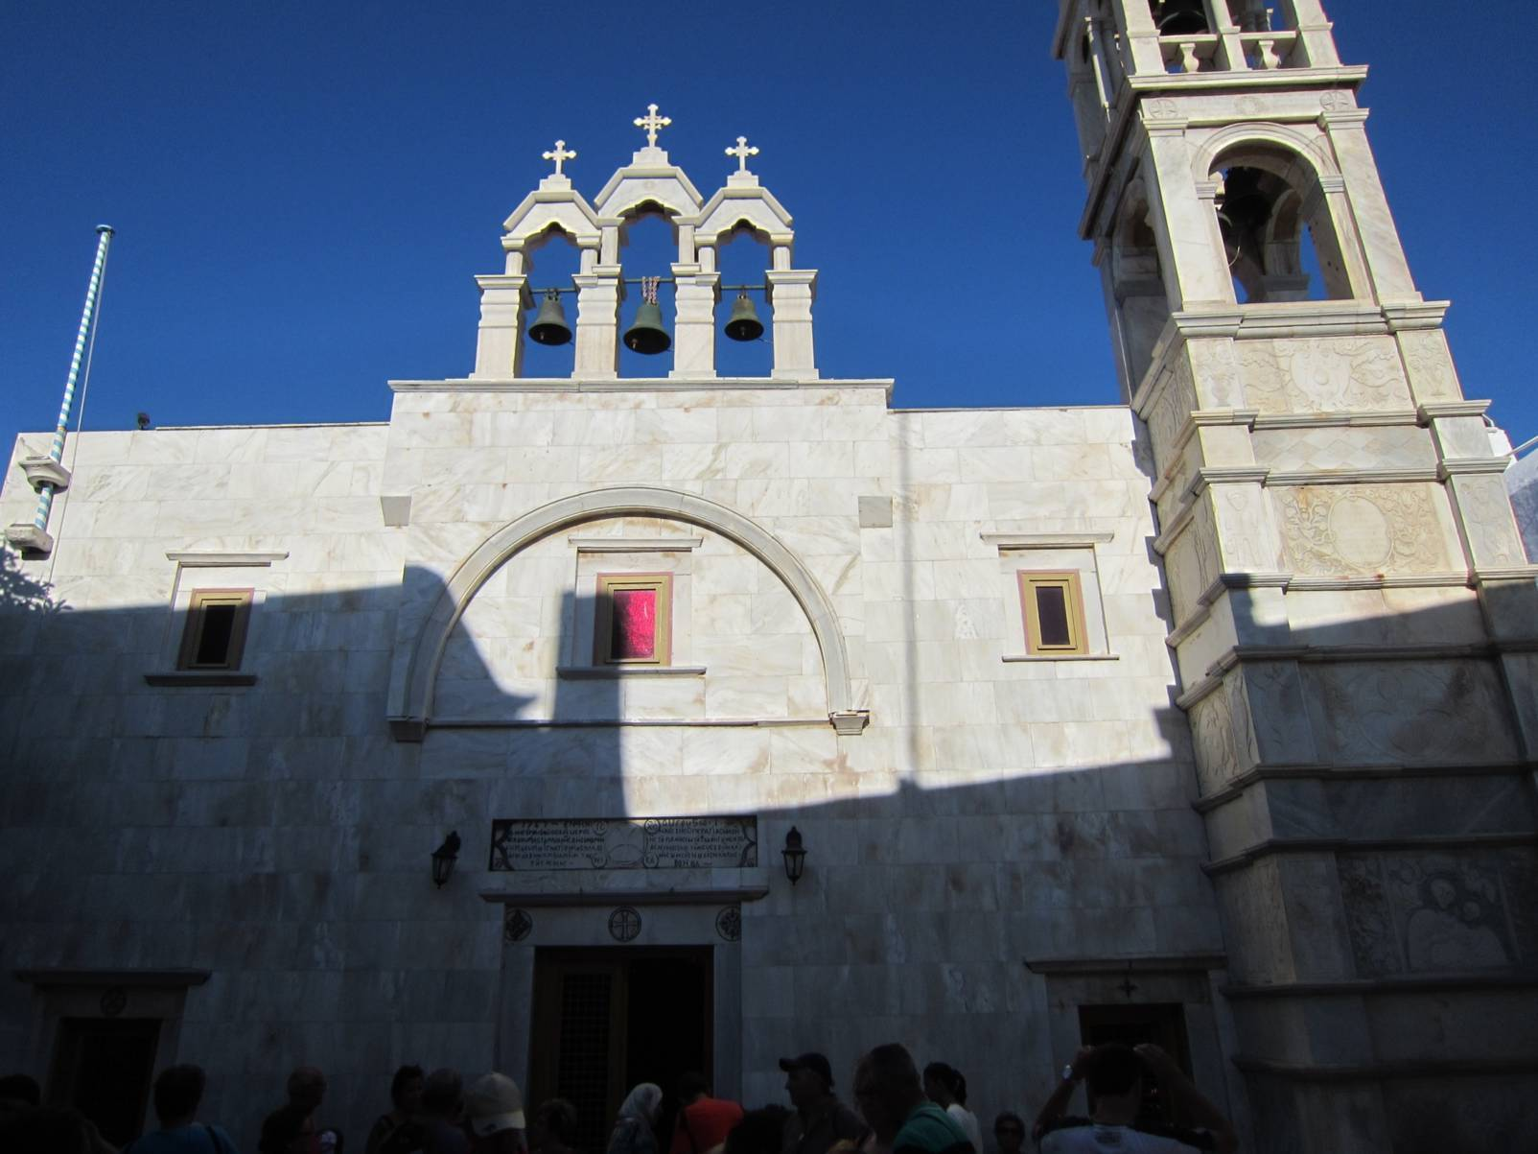
Fotografías Mari Tere

Slide 36
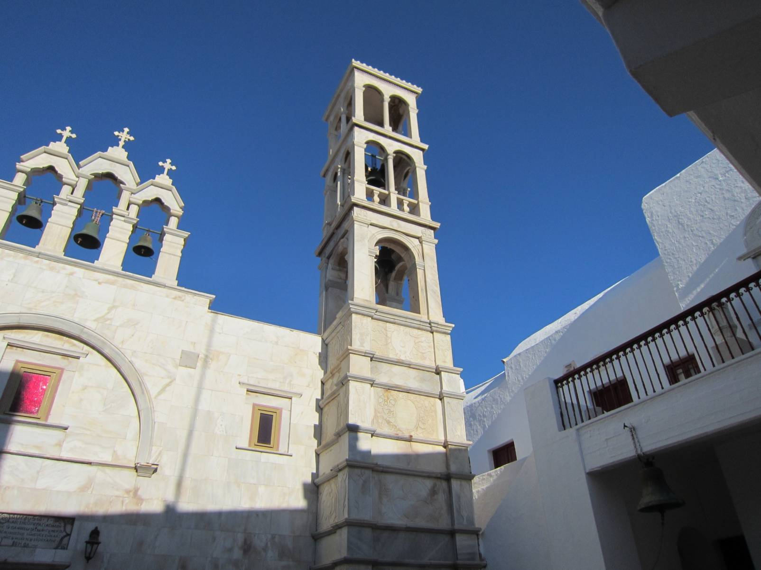
Fotografías Mari Tere

Slide 37
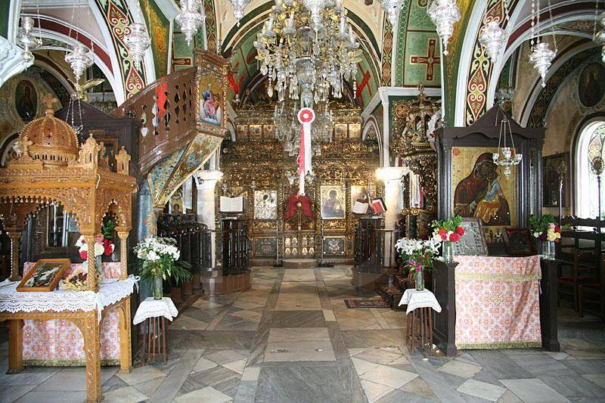

Slide 38
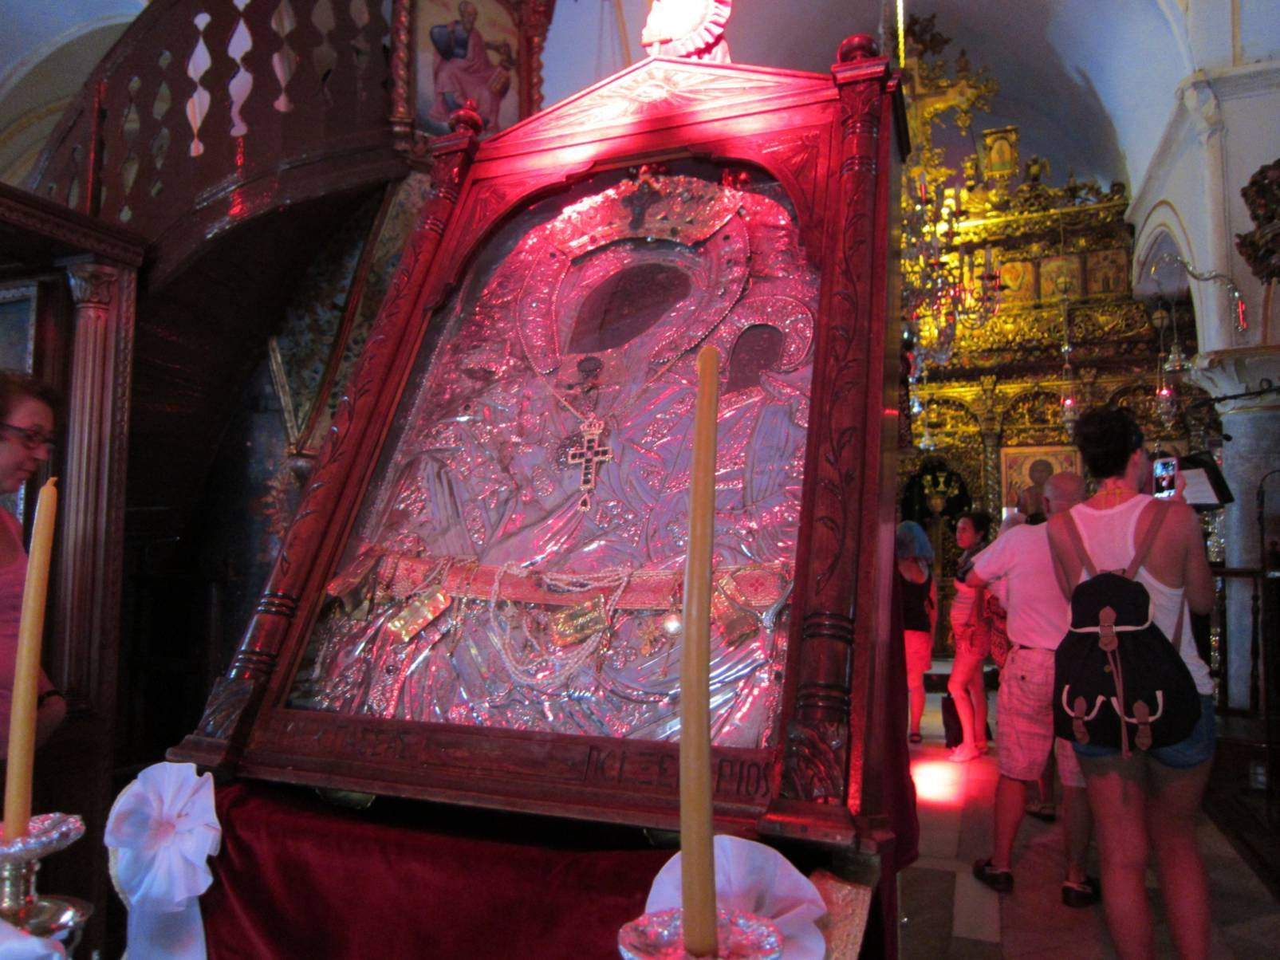
Fotografías Mari Tere

Slide 39
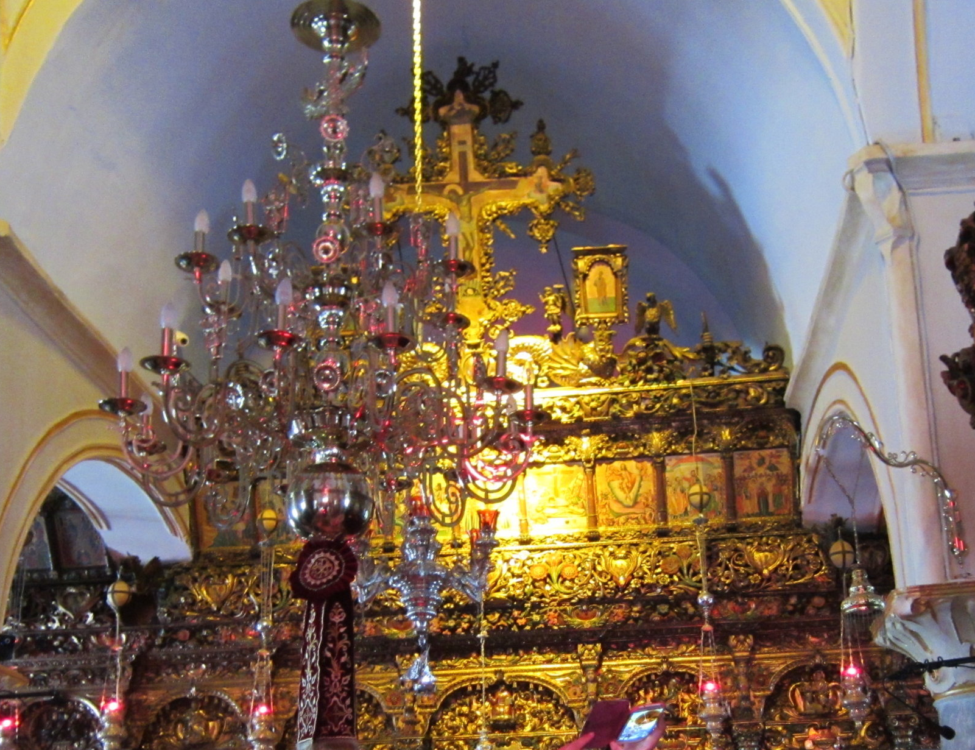
Fotografías Mari Tere

Slide 40
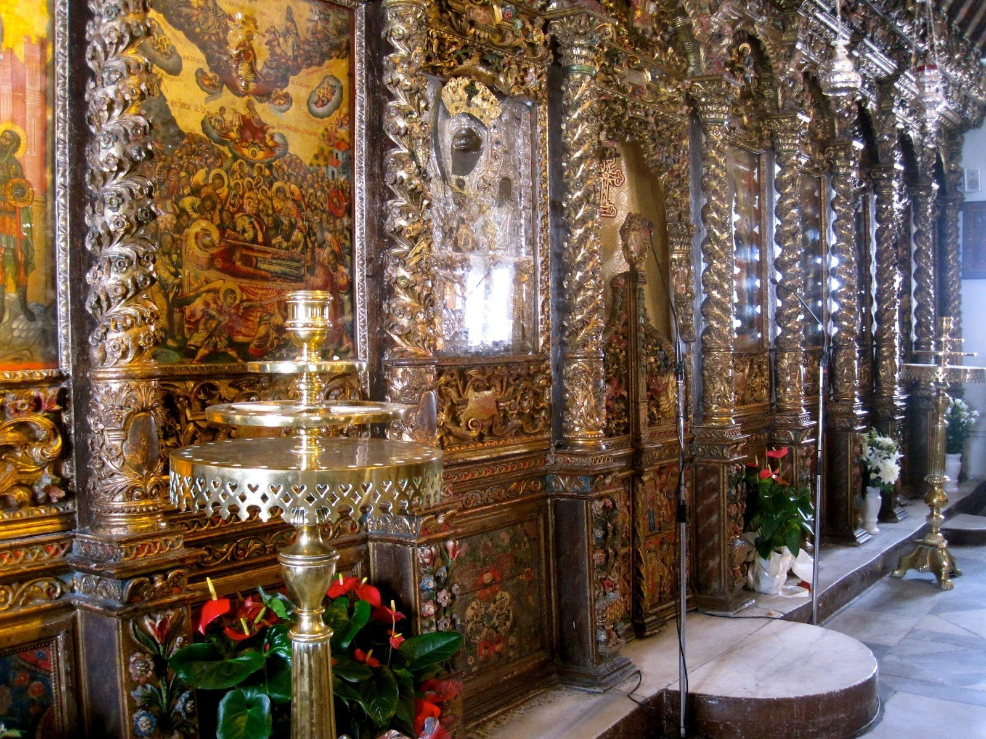

Slide 41
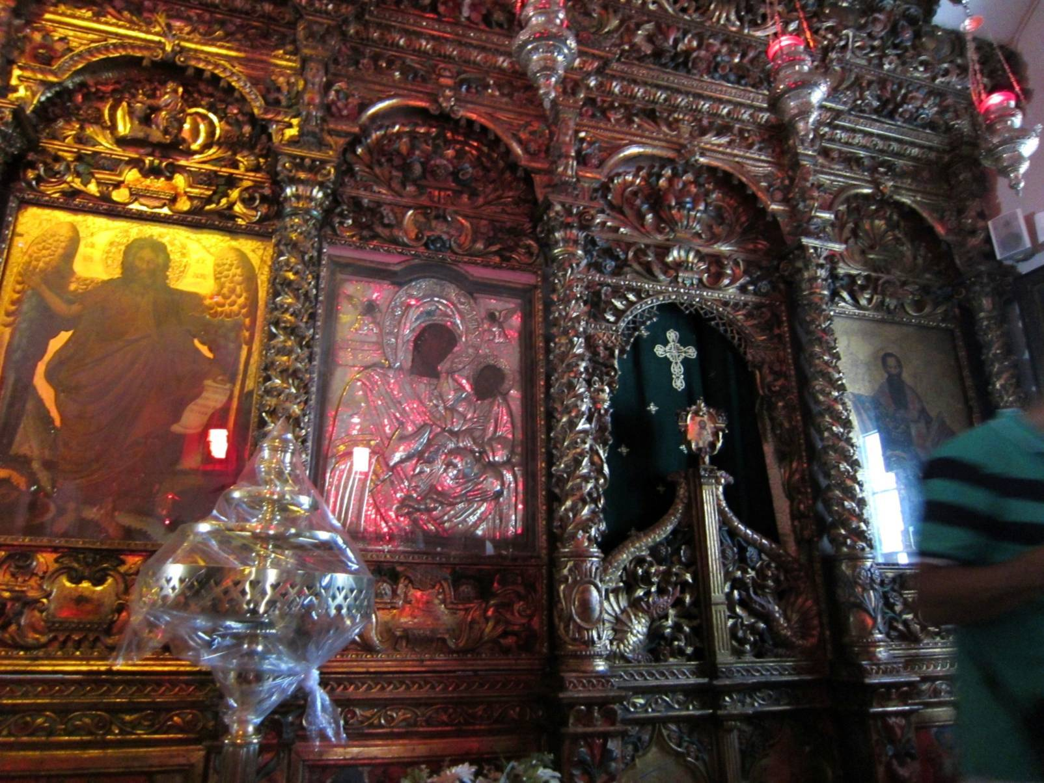
Fotografías Mari Tere

Slide 42
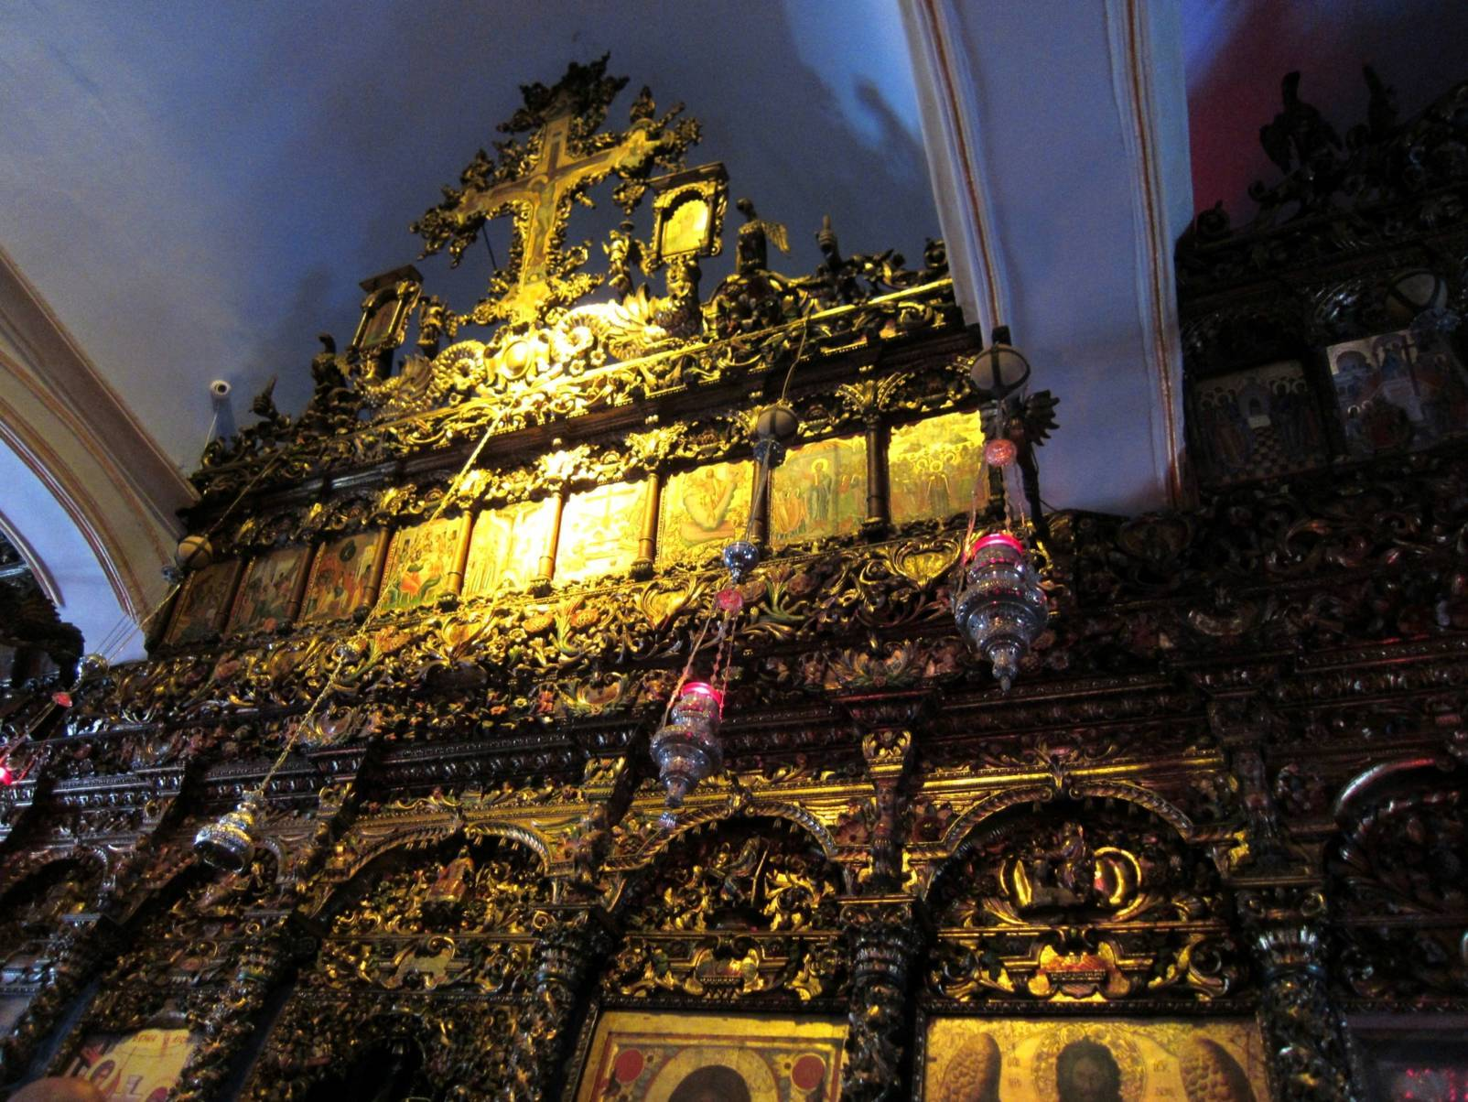
Fotografías Mari Tere

Slide 43
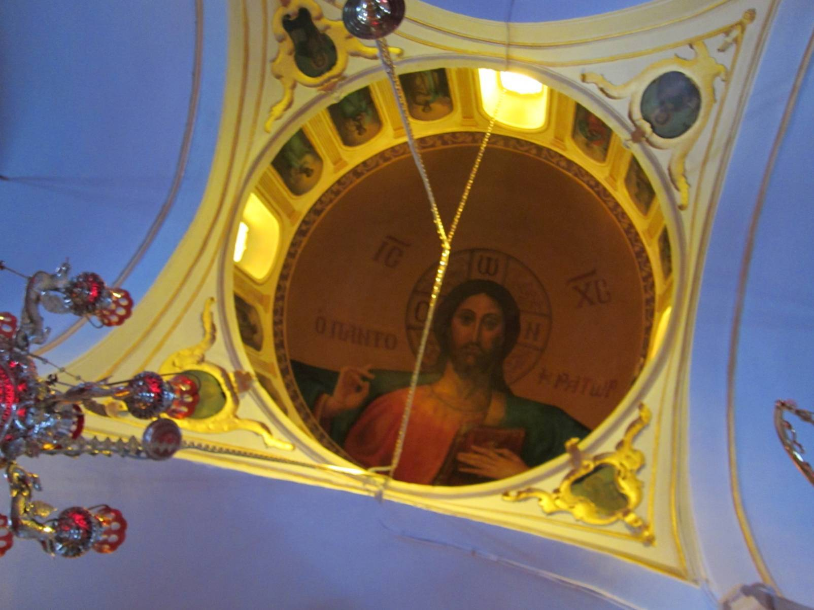
Fotografías Mari Tere

Slide 44
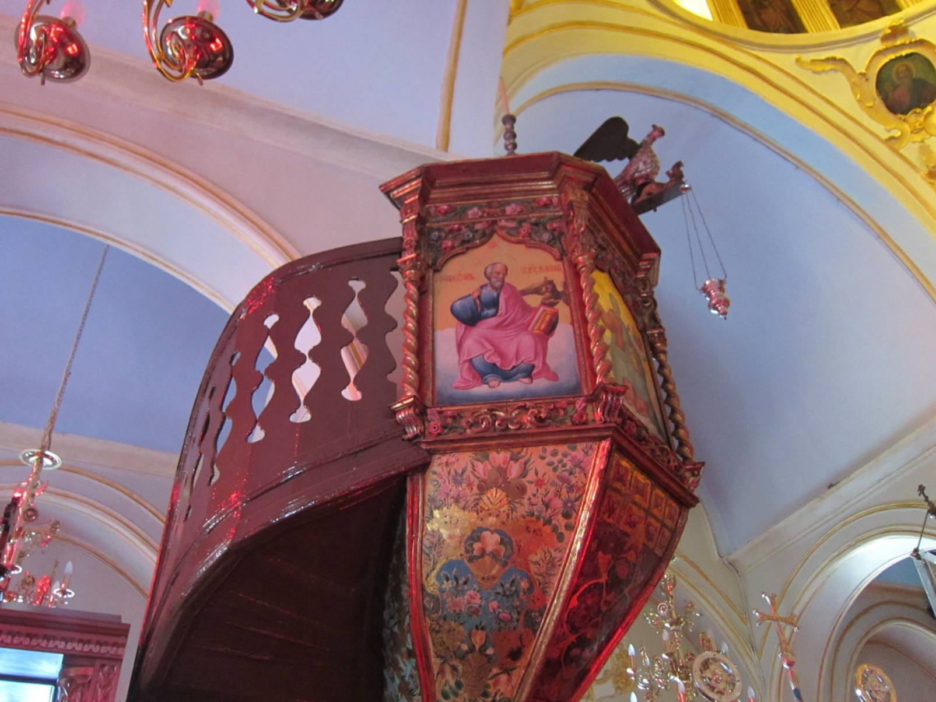
Fotografías Mari Tere

Slide 45
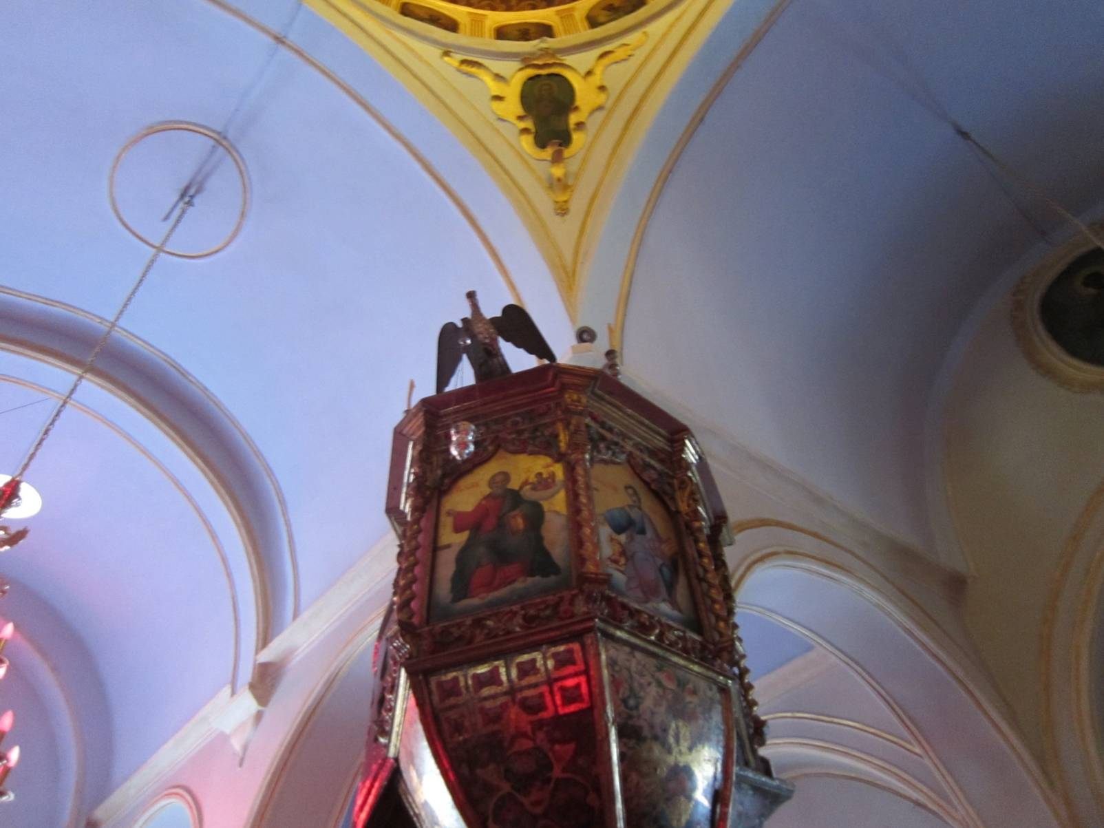
Fotografías Mari Tere

Slide 46

Fotografías Mari Tere

Slide 47

Fotografías Mari Tere

Slide 48

Fotografías Mari Tere

Slide 49

Fotografías Mari Tere

Slide 50

Fotografías Mari Tere

Slide 51

Fotografías Mari Tere

Slide 52


Slide 53

Fotografías Mari Tere

Slide 54





Fotografías Mari Tere

Slide 55

Fotografías Mari Tere

Slide 56

Diseño
María Teresa Espín
Fotografías Mari Tere

Slide 57



Accede a la sección que desees desde aquí:
Propia Creación
De la Red
Dedicatorias | Fechas Especiales | Graciosos
Historia y Arte | Lugares | Musicales
Naturaleza y Ciencias | Política | Reflexión
Religiosos | Románticos | Salud
Dedicatorias | Fechas Especiales | Graciosos
Historia y Arte | Lugares | Musicales
Naturaleza y Ciencias | Política | Reflexión
Religiosos | Románticos | Salud
Si deseas recibir pps periódicamente en tu correo electrónico subscríbete aquí:

